Slide 1
Временные ряды

Slide 2
Какими бывают данные
Что мы делали до этого:
Мы говорили, что все наблюдения, которые мы собрали независимы друг от друга
Но они могут зависеть от каких-то других переменных (регрессия)
$$x_{1},x_{2},…, x_{n}∼iid$$
$$\left(x_{1}, y_{1}\right), {(x}_{2}, y_{2}),…, {(y_{n},x}_{n})∼iid$$

Slide 3
Какими бывают данные
Что мы будем делать теперь:
На этой неделе мы поговорим про модели, которые отказываются от этой предпосылки

Slide 4

Какими бывают данные
Что мы будем делать теперь:
На этой неделе мы поговорим про модели, которые отказываются от этой предпосылки
Временной ряд – это последовательность случайных величин $y_{1},y_{2},…, y_{n}, …,$ которые могут быть как-то связаны между собой

Slide 5
Какими бывают данные
Межобъектные (cross-sectional) – несколько объектов, один момент времени: цены на квартиры в Москве сегодня

Slide 6
Какими бывают данные
Межобъектные (cross-sectional) – несколько объектов, один момент времени: цены на квартиры в Москве сегодня
Временные ряды (time series) – один объект, различные моменты времени: курс рубля, возвращаемость пользователей, цена акции

Slide 7
Какими бывают данные
Межобъектные (cross-sectional) – несколько объектов, один момент времени: цены на квартиры в Москве сегодня
Временные ряды (time series) – один объект, различные моменты времени: курс рубля, возвращаемость пользователей, цена акции
Панельные данные (panel data) – несколько объектов в разные моменты времени: выборки по нескольким странам/фирмам за несколько лет

Slide 8
Задачи, связанные с временными рядами
Прогнозирование – хотим узнать, что будет дальше

Slide 9
Задачи, связанные с временными рядами
Прогнозирование – хотим узнать, что будет дальше
Поиск аномалий – хотим проанализировать, что было в прошлом

Slide 10
Задачи, связанные с временными рядами
Прогнозирование – хотим узнать, что будет дальше
Поиск аномалий – хотим проанализировать, что было в прошлом
Кластеризация – хотим сегментировать пользователей по их поведению

Slide 11
Задачи, связанные с временными рядами
Прогнозирование – хотим узнать, что будет дальше
Поиск аномалий – хотим проанализировать, что было в прошлом
Кластеризация – хотим сегментировать пользователей по их поведению
Поиск разладок – хотим во-время увидеть, что какая-то метрика стала вести себя по-новому

Slide 12
Задачи, связанные с временными рядами
Прогнозирование – хотим узнать, что будет дальше
Поиск аномалий – хотим проанализировать, что было в прошлом
Кластеризация – хотим сегментировать пользователей по их поведению
Поиск разладок – хотим во-время увидеть, что какая-то метрика стала вести себя по-новому
Использование временных рядов в качестве признаков в обычных моделях

Slide 13
План
Особенности временных рядов: стационарность, кросс-валидация, из чего состоит ряд
Обсудим два класса моделей для краткосрочных прогнозов: ETS и SARIMA

Slide 14
Временной ряд как структура данных

Slide 15
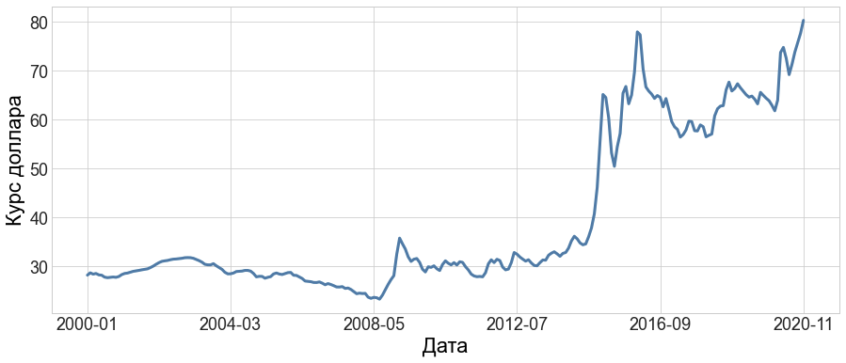

Временной ряд
Временной ряд – это последовательность случайных величин $y_{1},y_{2},…, y_{n}, …,$ которые могут быть как-то связаны между собой

Slide 16
Временной ряд – одно наблюдение
Один ряд – это одна реализация какого-то случайного процесса

Slide 17
Временной ряд – одно наблюдение
Если бы мы запустили Российскую экономику с 2000 года заново, курс доллара мог вести себя по-другому, это была бы другая реализация процесса

Slide 18
Временной ряд – одно наблюдение
По факту, один временной ряд – это одно наблюдение за последовательностью случайных величин

Slide 19
Временной ряд – одно наблюдение
По факту, один временной ряд – это одно наблюдение за последовательностью случайных величин
Чтобы сделать выводы о поведении валютного курса, нам нужно много параллельных вселенных, где события развивались по-разному

Slide 20
Временной ряд – одно наблюдение
По факту, один временной ряд – это одно наблюдение за последовательностью случайных величин
Чтобы сделать выводы о поведении валютного курса, нам нужно много параллельных вселенных, где события развивались по-разному
К сожалению, мы пока не умеем путешествовать в параллельные вселенные и собирать в них данные

Slide 21
Временной ряд – одно наблюдение
По факту, один временной ряд – это одно наблюдение за последовательностью случайных величин
Чтобы сделать выводы о поведении валютного курса, нам нужно много параллельных вселенных, где события развивались по-разному
К сожалению, мы пока не умеем путешествовать в параллельные вселенные и собирать в них данные
Из-за этого на структуру ряда приходится накладывать дополнительные ограничения: ряд стационарен или ряд можно разложить на составляющие

Slide 22
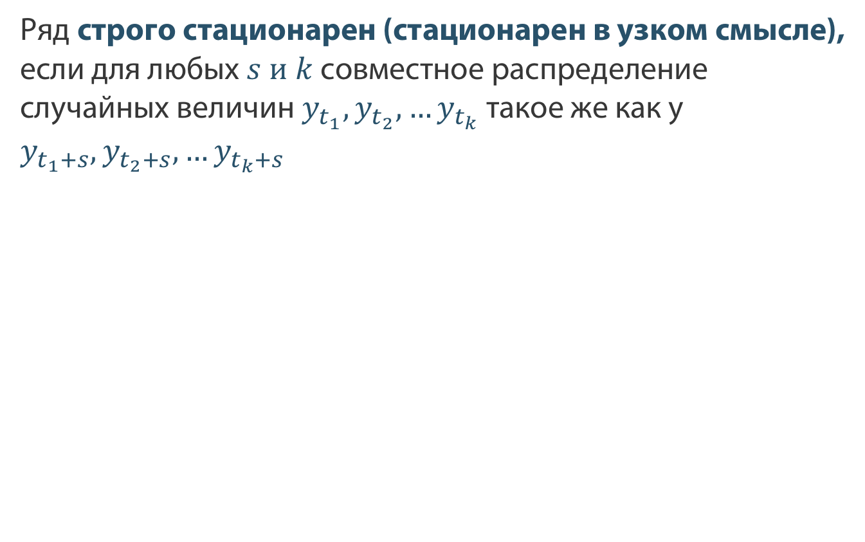
Строгая стационарность
Ряд строго стационарен (стационарен в узком смысле), если для любых $s и k$ совместное распределение случайных величин $y_{t_{1}}, y_{t_{2}}, …y_{t_{k}}$ такое же как у $y_{t_{1}+s}, y_{t_{2}+s}, …y_{t_{k}+s}$

Slide 23
Строгая стационарность
Ряд строго стационарен (стационарен в узком смысле), если для любых $s и k$ совместное распределение случайных величин $y_{t_{1}}, y_{t_{2}}, …y_{t_{k}}$ такое же как у $y_{t_{1}+s}, y_{t_{2}+s}, …y_{t_{k}+s}$
Простым языком: свойства ряда не изменяются, если изменить начало отсчёта времени
Одинаковое совместное распределение

Slide 24
Слабая стационарность
Таким определением очень неудобно пользоваться на практике, надо знать все совместные законы распределения, а это невозможно
На практике обычно используют слабую стационарность

Slide 25
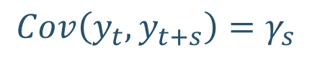
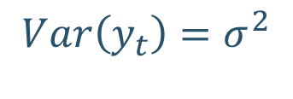

Слабая стационарность
Ряд слабо стационарен (стационарен в широком смысле), если характеристики этого ряда не зависят от времени:
$$𝔼\left(y_{t}\right)=const$$
$$Var\left(y_{t}\right)=σ^{2}$$
$$Cov\left(y_{t}, y_{t+s}\right)=γ_{s}$$

Slide 26

Слабая стационарность
Ряд слабо стационарен (стационарен в широком смысле), если характеристики этого ряда не зависят от времени:
$$𝔼\left(y_{t}\right)=const$$
$$Var\left(y_{t}\right)=σ^{2}$$
$$Cov\left(y_{t}, y_{t+s}\right)=γ_{s}$$

Slide 27
Слабая стационарность
Ряд слабо стационарен (стационарен в широком смысле), если характеристики этого ряда не зависят от времени:
$$𝔼\left(y_{t}\right)=const$$
Курс доллара нестационарен, так как математическое ожидание изменилось
$$Var\left(y_{t}\right)=σ^{2}$$
$$Cov\left(y_{t}, y_{t+s}\right)=γ_{s}$$
структурный сдвиг

Slide 28

Слабая стационарность
Часто, чтобы сделать ряд стационарным, его берут в приростах: ${Δy}_{t}=y_{t}−y_{t−1}$

Slide 29
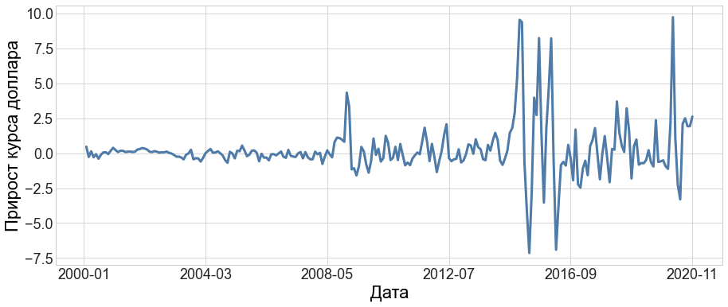
Слабая стационарность
Часто, чтобы сделать ряд стационарным, его берут в приростах: ${Δy}_{t}=y_{t}−y_{t−1}$

Slide 30

Слабая стационарность
Часто, чтобы сделать ряд стационарным, его берут в приростах: ${Δy}_{t}=y_{t}−y_{t−1}$
Этот приём помогает не всегда
Колебания стали сильнее, дисперсия ряда меняется во времени => нестационарен

Slide 31
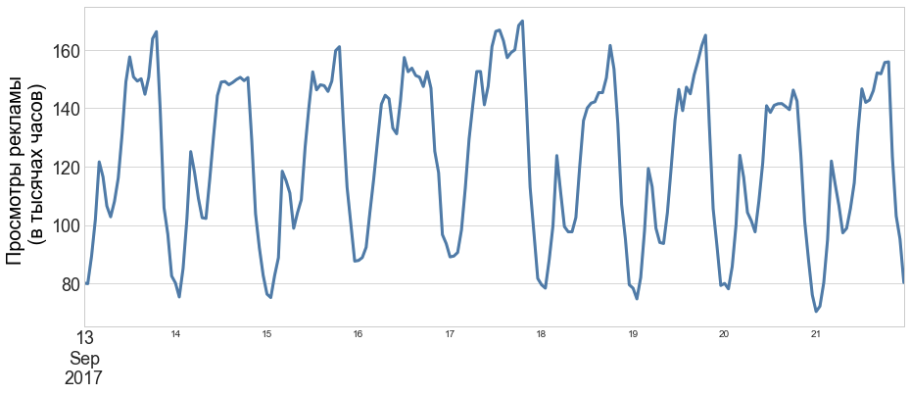
Слабая стационарность
Дисперсия и матожидание не меняются во времени
Внутри наблюдаются одинаковые паттерны
Судя по всему, ряд стационарен
Есть формальные статистические тесты на стационарность

Slide 32
Кросс-валидация на временных рядах
Как сравнивать разные модели между собой?

Slide 33
Кросс-валидация на временных рядах
Как сравнивать разные модели между собой?
Во временных рядах все наблюдения взаимосвязаны

Slide 34
Кросс-валидация на временных рядах
Как сравнивать разные модели между собой?
Во временных рядах все наблюдения взаимосвязаны
Нельзя делать обычную кросс-валидацию, так как мы будем перемешивать между собой информацию из будущего и информацию из прошлого

Slide 35
Кросс-валидация на временных рядах
Как сравнивать разные модели между собой?
Во временных рядах все наблюдения взаимосвязаны
Нельзя делать обычную кросс-валидацию, так как мы будем перемешивать между собой информацию из будущего и информацию из прошлого
При моделировании временных рядов, мы должны быть аккуратными с их структурой

Slide 36
Cross validation on a rolling basis
Data

Slide 37
Cross validation on a rolling basis
Data
Train
Test

Slide 38
Cross validation on a rolling basis
Data
Train
Test
Train
Test

Slide 39
Cross validation on a rolling basis
Data
Train
Test
Train
Test
Train
Test

Slide 40
Cross validation on a rolling basis
Data
Train
Test
Train
Test
Train
Test
Train
Test
Тренировочную выборку можно либо расширять

Slide 41
Cross validation on a rolling basis
Data
Train
Test
Train
Test
Train
Test
Train
Test
Либо поддерживать ширину окна фиксированной

Slide 42
Кросс-валидация на временных рядах
Leave one out кросс-валидация – когда в тест берём каждый раз только одно, следующее наблюдение

Slide 43
Кросс-валидация на временных рядах
Leave one out кросс-валидация – когда в тест берём каждый раз только одно, следующее наблюдение
Нельзя приравнивать разные горизонты прогнозирования

Slide 44
Кросс-валидация на временных рядах
Leave one out кросс-валидация – когда в тест берём каждый раз только одно, следующее наблюдение
Нельзя приравнивать разные горизонты прогнозирования
Модель может хорошо прогнозировать на неделю вперёд, но при этом плохо прогнозировать на месяц вперёд, либо наоборот

Slide 45
Кросс-валидация на временных рядах
Leave one out кросс-валидация – когда в тест берём каждый раз только одно, следующее наблюдение
Нельзя приравнивать разные горизонты прогнозирования
Модель может хорошо прогнозировать на неделю вперёд, но при этом плохо прогнозировать на месяц вперёд, либо наоборот
Иногда метрики вычисляют для разных горизонтов прогнозирования отдельно

Slide 46
Информационные критерии
Другой способ сравнивать модели между собой – информационные критерии

Slide 47
Информационные критерии
Другой способ сравнивать модели между собой – информационные критерии
Можно сравнивать любые модели оценённые методом максимального правдоподобия

Slide 48

Информационные критерии
Другой способ сравнивать модели между собой – информационные критерии
Можно сравнивать любые модели оценённые методом максимального правдоподобия
Такие критерии штрафуют за число параметров, $k$ и поощряют высокое правдоподобие

Slide 49
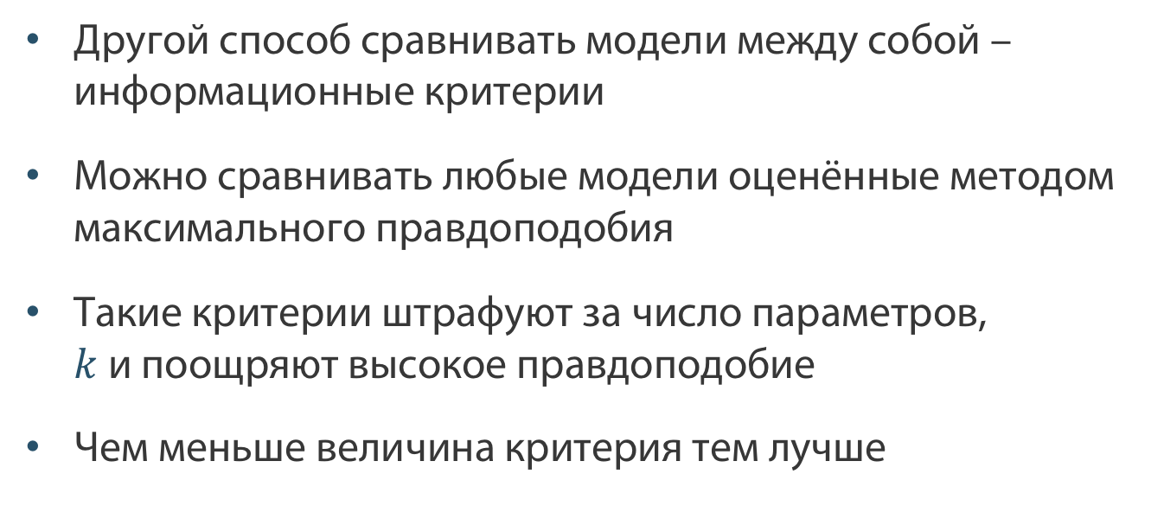
Информационные критерии
Другой способ сравнивать модели между собой – информационные критерии
Можно сравнивать любые модели оценённые методом максимального правдоподобия
Такие критерии штрафуют за число параметров, $k$ и поощряют высокое правдоподобие
Чем меньше величина критерия тем лучше

Slide 50


Информационные критерии
Другой способ сравнивать модели между собой – информационные критерии
Можно сравнивать любые модели оценённые методом максимального правдоподобия
Такие критерии штрафуют за число параметров, $k$ и поощряют высокое правдоподобие
Чем меньше величина критерия тем лучше
Критерий Акаике:
Критерий Шварца:
$$AIC=2⋅k−2⋅\ln{L}$$
$$BIC=k⋅\ln{n}−2⋅\ln{L}$$

Slide 51
Резюме
При работе с временными рядами, нужно быть аккуратнее с их структурой
Из-за этого на ряды обычно накладывают дополнительные предположения
А также делают кросс-валидацию так, чтобы в прогнозы не просачивалась информация из будущего

Slide 52
ETS-модели

Slide 53
ETS-модели
Error + Trend + Seasonality или модели экспоненциального сглаживания

Slide 54
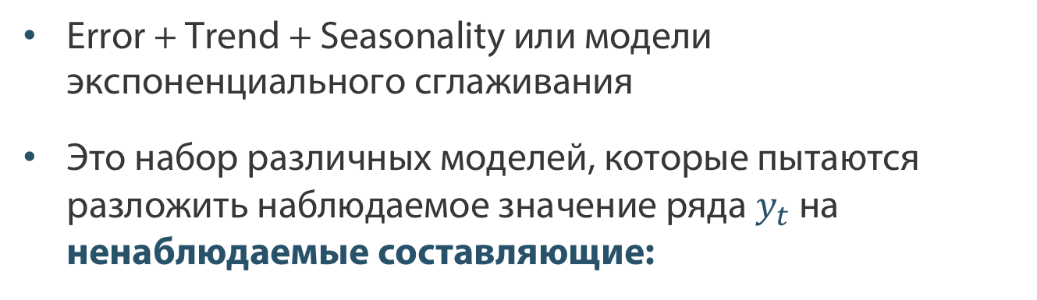
ETS-модели
Error + Trend + Seasonality или модели экспоненциального сглаживания
Это набор различных моделей, которые пытаются разложить наблюдаемое значение ряда $y_{t}$на ненаблюдаемые составляющие:

Slide 55
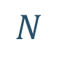

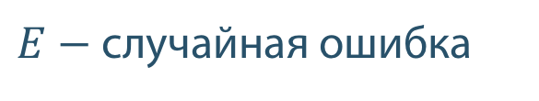

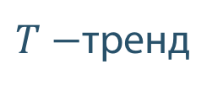

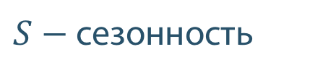



ETS-модели
Error + Trend + Seasonality или модели экспоненциального сглаживания
Это набор различных моделей, которые пытаются разложить наблюдаемое значение ряда $y_{t}$на ненаблюдаемые составляющие:
$$A$$
$E−$ случайная ошибка
$$M$$
$$A$$
$T−$тренд
$$M$$
$$N$$
$$A$$
$S−$ сезонность
$$M$$
$$N$$

Slide 56
ETS-модели
Error + Trend + Seasonality или модели экспоненциального сглаживания
Это набор различных моделей, которые пытаются разложить наблюдаемое значение ряда $y_{t}$на ненаблюдаемые составляющие:
$$A$$
$E−$ случайная ошибка
$$M$$
$$A$$
$T−$тренд
$$M$$
$$N$$
$$A$$
включается аддитивно
$S−$ сезонность
$$M$$
мультипликативно
$$N$$
нет в модели

Slide 57
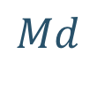

ETS-модели
Error + Trend + Seasonality или модели экспоненциального сглаживания
Это набор различных моделей, которые пытаются разложить наблюдаемое значение ряда $y_{t}$на ненаблюдаемые составляющие:
$$A$$
$E−$ случайная ошибка
$$M$$
$$A$$
$$Ad$$
$T−$тренд
$$M$$
с угасанием
$$N$$
$$Md$$
$$A$$
включается аддитивно
$S−$ сезонность
$$M$$
мультипликативно
$$N$$
нет в модели

Slide 58
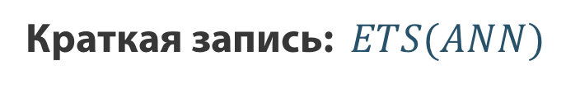
ETS-модели
Error + Trend + Seasonality или модели экспоненциального сглаживания
Это набор различных моделей, которые пытаются разложить наблюдаемое значение ряда $y_{t}$на ненаблюдаемые составляющие:
$$A$$
Краткая запись: $ETS(ANN)$
$E−$ случайная ошибка
$$M$$
аддитивная ошибка
$$A$$
$$Ad$$
нет тренда
$T−$тренд
$$M$$
$$N$$
$$Md$$
нет сезонности
$$A$$
$S−$ сезонность
$$M$$
$$N$$

Slide 59

Спецификация модели
Это набор различных моделей, которые пытаются разложить наблюдаемое значение ряда $y_{t}$на ненаблюдаемые составляющие:

Slide 60
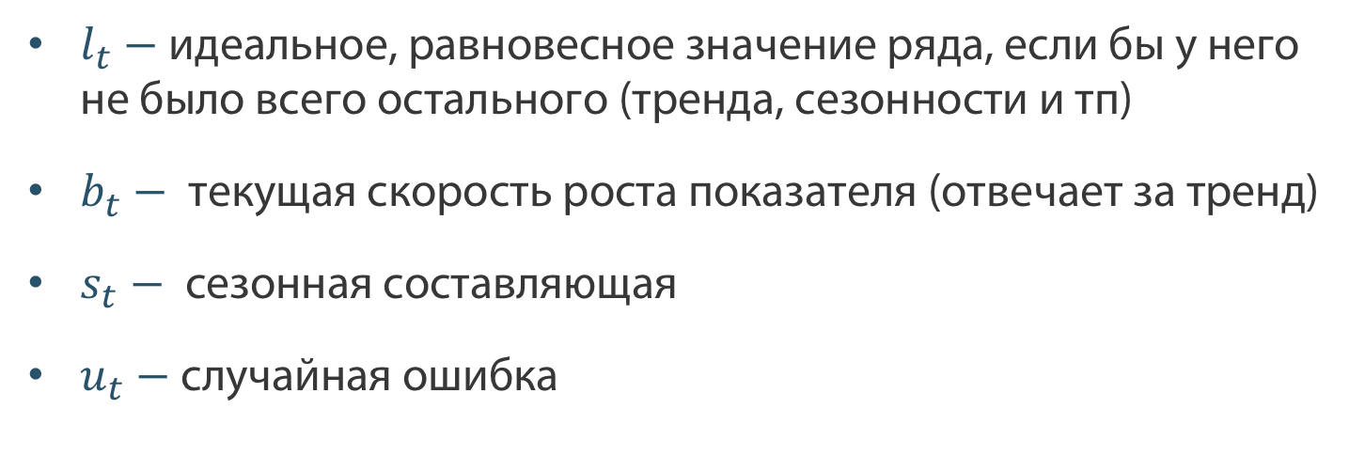
Спецификация модели
Это набор различных моделей, которые пытаются разложить наблюдаемое значение ряда $y_{t}$на ненаблюдаемые составляющие:
$l_{t}−$ идеальное, равновесное значение ряда, если бы у него не было всего остального (тренда, сезонности и тп)
$b_{t}−$текущая скорость роста показателя (отвечает за тренд)
$s_{t}−$сезонная составляющая
$u_{t}−$ случайная ошибка

Slide 61
Спецификация модели
Это набор различных моделей, которые пытаются разложить наблюдаемое значение ряда $y_{t}$на ненаблюдаемые составляющие:
$l_{t}−$ идеальное, равновесное значение ряда, если бы у него не было всего остального (тренда, сезонности и тп)
$b_{t}−$текущая скорость роста показателя (отвечает за тренд)
$s_{t}−$сезонная составляющая
$u_{t}−$ случайная ошибка
Все ненаблюдаемые составляющие “вымышленные”, понять насколько хорошей получилась модель можно только по качеству прогнозов

Slide 62
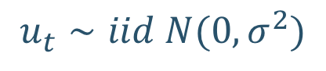
ETS(ANN) (экспоненциальное сглаживание)
$$u_{t}∼iid N(0, σ^{2})$$
Модель будет состоять из ошибки

Slide 63
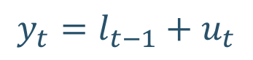

ETS(ANN) (экспоненциальное сглаживание)
$$u_{t}∼iid N(0, σ^{2})$$
И плавно изменяющегося равновесного уровня $l_{t}$
$$y_{t}=l_{t−1}+u_{t}$$

Slide 64
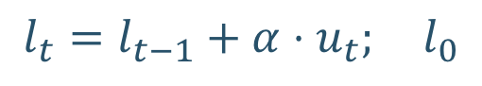

ETS(ANN) (экспоненциальное сглаживание)
$$u_{t}∼iid N(0, σ^{2})$$
Динамика равновесного уровня $l_{t}$ описывается отдельным уравнением
$$y_{t}=l_{t−1}+u_{t}$$
$$l_{t}=l_{t−1}+α⋅u_{t}; l_{0}$$

Slide 65
ETS(ANN) (экспоненциальное сглаживание)
$$u_{t}∼iid N(0, σ^{2})$$
Ошибка напрямую влияет на краткосрочный уровень
$$y_{t}=l_{t−1}+u_{t}$$
$$l_{t}=l_{t−1}+α⋅u_{t}; l_{0}$$

Slide 66
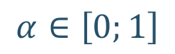
ETS(ANN) (экспоненциальное сглаживание)
$$u_{t}∼iid N(0, σ^{2})$$
Ошибка напрямую влияет на краткосрочный уровень
$$y_{t}=l_{t−1}+u_{t}$$
$$l_{t}=l_{t−1}+α⋅u_{t}; l_{0}$$
и на долгосрочный равновесный уровень
$$α∈\left[0;1\right]$$

Slide 67
ETS(ANN) (экспоненциальное сглаживание)
$$u_{t}∼iid N(0, σ^{2})$$
Ошибка напрямую влияет на краткосрочный уровень
$$y_{t}=l_{t−1}+u_{t}$$
$$l_{t}=l_{t−1}+α⋅u_{t}; l_{0}$$
и на долгосрочный равновесный уровень
$$α∈\left[0;1\right]$$
стартовое состояние

Slide 68
ETS(ANN) (экспоненциальное сглаживание)
$$u_{t}∼iid N(0, σ^{2})$$
Ошибка напрямую влияет на краткосрочный уровень
$$y_{t}=l_{t−1}+u_{t}$$
$$l_{t}=l_{t−1}+α⋅u_{t}; l_{0}$$
и на долгосрочный равновесный уровень
$$α∈\left[0;1\right]$$
стартовое состояние
Параметры модели: $α,$ $σ^{2},$ $l_{0}$

Slide 69
ETS(ANN) (экспоненциальное сглаживание)
$$u_{t}∼iid N(0, σ^{2})$$
Ошибка напрямую влияет на краткосрочный уровень
$$y_{t}=l_{t−1}+u_{t}$$
$$l_{t}=l_{t−1}+α⋅u_{t}; l_{0}$$
и на долгосрочный равновесный уровень
$$α∈\left[0;1\right]$$
стартовое состояние
Параметры модели: $α,$ $σ^{2},$ $l_{0}$
Оценки можно найти методом максимального правдоподобия
Функцию правдоподобия будем строить, отталкиваясь от распределения ошибок

Slide 70
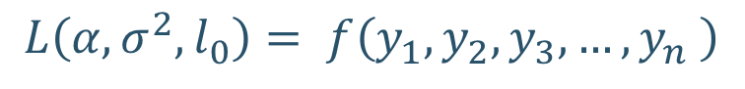
ETS(ANN) (экспоненциальное сглаживание)
$$u_{t}∼iid N(0, σ^{2})$$
Ошибка напрямую влияет на краткосрочный уровень
$$y_{t}=l_{t−1}+u_{t}$$
$$l_{t}=l_{t−1}+α⋅u_{t}; l_{0}$$
и на долгосрочный равновесный уровень
$$α∈\left[0;1\right]$$
стартовое состояние
Параметры модели: $α,$ $σ^{2},$ $l_{0}$
$$L\left(α, σ^{2},l_{0}\right)= f\left(y_{1},y_{2},y_{3},…,y_{n} \right)$$

Slide 71
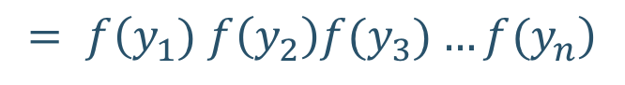
ETS(ANN) (экспоненциальное сглаживание)
$$u_{t}∼iid N(0, σ^{2})$$
Ошибка напрямую влияет на краткосрочный уровень
$$y_{t}=l_{t−1}+u_{t}$$
$$l_{t}=l_{t−1}+α⋅u_{t}; l_{0}$$
и на долгосрочный равновесный уровень
$$α∈\left[0;1\right]$$
стартовое состояние
Параметры модели: $α,$ $σ^{2},$ $l_{0}$
$$L\left(α, σ^{2},l_{0}\right)= f\left(y_{1},y_{2},y_{3},…,y_{n} \right)$$
$$= f\left(y_{1}) f\left(y_{2}\right)f(y_{3})…f(y_{n}\right)$$
Наблюдения зависят друг от друга!

Slide 72
ETS(ANN) (экспоненциальное сглаживание)
$$u_{t}∼iid N(0, σ^{2})$$
Ошибка напрямую влияет на краткосрочный уровень
$$y_{t}=l_{t−1}+u_{t}$$
$$l_{t}=l_{t−1}+α⋅u_{t}; l_{0}$$
и на долгосрочный равновесный уровень
$$α∈\left[0;1\right]$$
стартовое состояние
Параметры модели: $α,$ $σ^{2},$ $l_{0}$
$$L\left(α, σ^{2},l_{0}\right)= f\left(y_{1},y_{2},y_{3},…,y_{n} \right)$$
$$= f\left(y_{1}) f\left(y_{2}∣y_{1}\right)f(y_{3}∣y_{2},y_{1})…f(y_{n}∣{y_{n−1},…,y}_{3},y_{2},y_{1}\right)$$

Slide 73
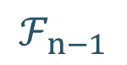
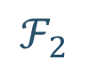
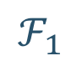
ETS(ANN) (экспоненциальное сглаживание)
$$u_{t}∼iid N(0, σ^{2})$$
Ошибка напрямую влияет на краткосрочный уровень
$$y_{t}=l_{t−1}+u_{t}$$
$$l_{t}=l_{t−1}+α⋅u_{t}; l_{0}$$
и на долгосрочный равновесный уровень
$$α∈\left[0;1\right]$$
стартовое состояние
Параметры модели: $α,$ $σ^{2},$ $l_{0}$
$$L\left(α, σ^{2},l_{0}\right)= f\left(y_{1},y_{2},y_{3},…,y_{n} \right)$$
$$= f\left(y_{1}) f\left(y_{2}∣y_{1}\right)f(y_{3}∣y_{2},y_{1})…f(y_{n}∣{y_{n−1},…,y}_{3},y_{2},y_{1}\right)$$
$$ℱ_{1}$$
$$ℱ_{2}$$
$$ℱ_{n−1}$$

Slide 74
ETS(ANN) (экспоненциальное сглаживание)
$$u_{t}∼iid N(0, σ^{2})$$
Ошибка напрямую влияет на краткосрочный уровень
$$y_{t}=l_{t−1}+u_{t}$$
$$l_{t}=l_{t−1}+α⋅u_{t}; l_{0}$$
и на долгосрочный равновесный уровень
$$α∈\left[0;1\right]$$
стартовое состояние
Параметры модели: $α,$ $σ^{2},$ $l_{0}$
$$L\left(α, σ^{2},l_{0}\right)= f\left(y_{1},y_{2},y_{3},…,y_{n} \right)$$
$$= f\left(y_{1}) f\left(y_{2}∣ℱ_{1}\right)f(y_{3}∣ℱ_{2})…f(y_{n}∣ℱ_{n−1}\right)$$

Slide 75
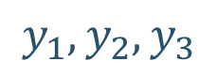
ETS(ANN) (экспоненциальное сглаживание)
$$u_{t}∼iid N(0, σ^{2})$$
$$y_{t}=l_{t−1}+u_{t}$$
Выборка:
$$y_{1}, y_{2}, y_{3}$$
$$l_{t}=l_{t−1}+α⋅u_{t}; l_{0}$$
$$L\left(α, σ^{2},l_{0}\right)= f\left(y_{1}) f\left(y_{2}∣y_{1}\right)f(y_{3}∣y_{2},y_{1}\right)$$

Slide 76
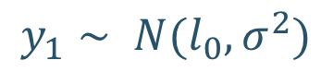
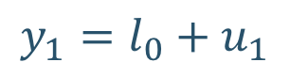
ETS(ANN) (экспоненциальное сглаживание)
$$u_{t}∼iid N(0, σ^{2})$$
$$y_{t}=l_{t−1}+u_{t}$$
Выборка:
$$y_{1}, y_{2}, y_{3}$$
$$l_{t}=l_{t−1}+α⋅u_{t}; l_{0}$$
$$L\left(α, σ^{2},l_{0}\right)= f\left(y_{1}) f\left(y_{2}∣y_{1}\right)f(y_{3}∣y_{2},y_{1}\right)$$
$$y_{1}∼ N(l_{0}, σ^{2})$$
$$y_{1}=l_{0}+u_{1}$$

Slide 77
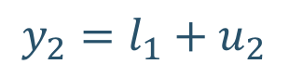
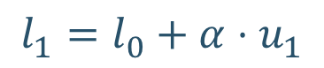
ETS(ANN) (экспоненциальное сглаживание)
$$u_{t}∼iid N(0, σ^{2})$$
$$y_{t}=l_{t−1}+u_{t}$$
Выборка:
$$y_{1}, y_{2}, y_{3}$$
$$l_{t}=l_{t−1}+α⋅u_{t}; l_{0}$$
$$L\left(α, σ^{2},l_{0}\right)= f\left(y_{1}) f\left(y_{2}∣y_{1}\right)f(y_{3}∣y_{2},y_{1}\right)$$
$$y_{1}∼ N(l_{0}, σ^{2})$$
$$y_{1}=l_{0}+u_{1}$$
$$y_{2}=l_{1}+u_{2}$$
$$l_{1}=l_{0}+α⋅u_{1}$$

Slide 78
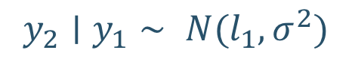
ETS(ANN) (экспоненциальное сглаживание)
$$u_{t}∼iid N(0, σ^{2})$$
$$y_{t}=l_{t−1}+u_{t}$$
Выборка:
$$y_{1}, y_{2}, y_{3}$$
$$l_{t}=l_{t−1}+α⋅u_{t}; l_{0}$$
$$L\left(α, σ^{2},l_{0}\right)= f\left(y_{1}) f\left(y_{2}∣y_{1}\right)f(y_{3}∣y_{2},y_{1}\right)$$
$$y_{1}∼ N(l_{0}, σ^{2})$$
$$y_{2}∣y_{1}∼ N(l_{1}, σ^{2})$$
$$y_{1}=l_{0}+u_{1}$$
$$y_{2}=l_{1}+u_{2}$$
$$l_{1}=l_{0}+α⋅u_{1}$$

Slide 79
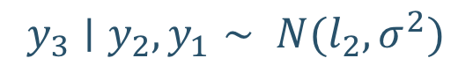
ETS(ANN) (экспоненциальное сглаживание)
$$u_{t}∼iid N(0, σ^{2})$$
$$y_{t}=l_{t−1}+u_{t}$$
Выборка:
$$y_{1}, y_{2}, y_{3}$$
$$l_{t}=l_{t−1}+α⋅u_{t}; l_{0}$$
$$L\left(α, σ^{2},l_{0}\right)= f\left(y_{1}) f\left(y_{2}∣y_{1}\right)f(y_{3}∣y_{2},y_{1}\right)$$
$$y_{1}∼ N(l_{0}, σ^{2})$$
$$y_{2}∣y_{1}∼ N(l_{1}, σ^{2})$$
$$y_{3}∣y_{2},y_{1}∼ N(l_{2}, σ^{2})$$
$$y_{1}=l_{0}+u_{1}$$
$$y_{2}=l_{1}+u_{2}$$
И так далее…
$$l_{1}=l_{0}+α⋅u_{1}$$

Slide 80
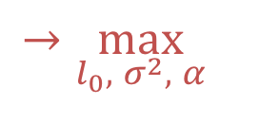
ETS(ANN) (экспоненциальное сглаживание)
$$u_{t}∼iid N(0, σ^{2})$$
$$y_{t}=l_{t−1}+u_{t}$$
Выборка:
$$y_{1}, y_{2}, y_{3}$$
$$l_{t}=l_{t−1}+α⋅u_{t}; l_{0}$$
$$L\left(α, σ^{2},l_{0}\right)= f\left(y_{1}) f\left(y_{2}∣y_{1}\right)f(y_{3}∣y_{2},y_{1}\right)$$
$$→\max_{l_{0}, σ^{2}, α}{}$$
$$y_{1}∼ N(l_{0}, σ^{2})$$
$$y_{2}∣y_{1}∼ N(l_{1}, σ^{2})$$
$$y_{3}∣y_{2},y_{1}∼ N(l_{2}, σ^{2})$$
$$y_{1}=l_{0}+u_{1}$$
$$y_{2}=l_{1}+u_{2}$$
И так далее…
$$l_{1}=l_{0}+α⋅u_{1}$$

Slide 81
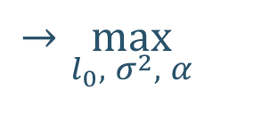
ETS(ANN) (экспоненциальное сглаживание)
$$u_{t}∼iid N(0, σ^{2})$$
$$y_{t}=l_{t−1}+u_{t}$$
Выборка:
$$y_{1}, y_{2}, y_{3}$$
$$l_{t}=l_{t−1}+α⋅u_{t}; l_{0}$$
$$L\left(α, σ^{2},l_{0}\right)= f\left(y_{1}) f\left(y_{2}∣y_{1}\right)f(y_{3}∣y_{2},y_{1}\right)$$
$$→\max_{l_{0}, σ^{2}, α}{}$$
правдоподобие
условные распределения

Slide 82
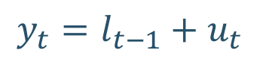
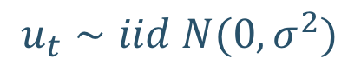
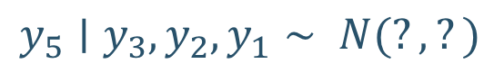
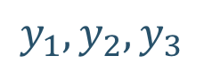
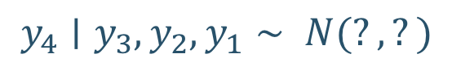
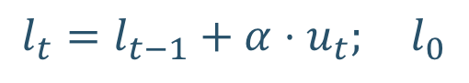
Прогнозирование
Выборка:
$$y_{1}, y_{2}, y_{3}$$
ETS(ANN)
$$u_{t}∼iid N(0, σ^{2})$$
$$y_{4}∣{y_{3},y}_{2},y_{1}∼ N(?, ?)$$
$$y_{t}=l_{t−1}+u_{t}$$
$$y_{5}∣{y_{3},y}_{2},y_{1}∼ N(?, ?)$$
$$l_{t}=l_{t−1}+α⋅u_{t}; l_{0}$$

Slide 83
Прогнозирование
Выборка:
$$y_{1}, y_{2}, y_{3}$$
ETS(ANN)
$$u_{t}∼iid N(0, σ^{2})$$
$$y_{4}∣{y_{3},y}_{2},y_{1}∼ N(?, ?)$$
$$y_{t}=l_{t−1}+u_{t}$$
$$y_{5}∣{y_{3},y}_{2},y_{1}∼ N(?, ?)$$
$$l_{t}=l_{t−1}+α⋅u_{t}; l_{0}$$
Ошибки распределены нормально, значит в качестве прогнозов модель будет использовать условное математическое ожидание

Slide 84
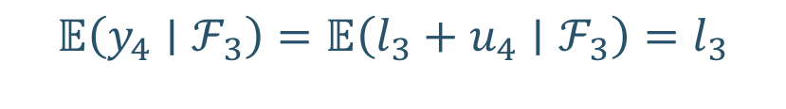
Прогнозирование
Выборка:
$$y_{1}, y_{2}, y_{3}$$
ETS(ANN)
$$u_{t}∼iid N(0, σ^{2})$$
$$y_{4}∣{y_{3},y}_{2},y_{1}∼ N(?, ?)$$
$$y_{t}=l_{t−1}+u_{t}$$
$$y_{5}∣{y_{3},y}_{2},y_{1}∼ N(?, ?)$$
$$l_{t}=l_{t−1}+α⋅u_{t}; l_{0}$$
Прогнозы:
$$𝔼\left(y_{4}∣ℱ_{3}\right)=𝔼\left(l_{3}+u_{4}∣ℱ_{3}\right)=l_{3}$$

Slide 85
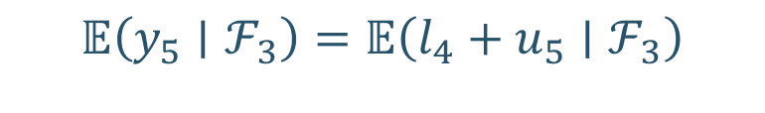
Прогнозирование
Выборка:
$$y_{1}, y_{2}, y_{3}$$
ETS(ANN)
$$u_{t}∼iid N(0, σ^{2})$$
$$y_{4}∣{y_{3},y}_{2},y_{1}∼ N(?, ?)$$
$$y_{t}=l_{t−1}+u_{t}$$
$$y_{5}∣{y_{3},y}_{2},y_{1}∼ N(?, ?)$$
$$l_{t}=l_{t−1}+α⋅u_{t}; l_{0}$$
Прогнозы:
$$𝔼\left(y_{4}∣ℱ_{3}\right)=𝔼\left(l_{3}+u_{4}∣ℱ_{3}\right)=l_{3}$$
$$𝔼\left(y_{5}∣ℱ_{3}\right)=𝔼\left(l_{4}+u_{5}∣ℱ_{3}\right)$$
Не знаем :(

Slide 86
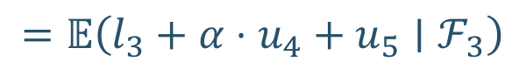
Прогнозирование
Выборка:
$$y_{1}, y_{2}, y_{3}$$
ETS(ANN)
$$u_{t}∼iid N(0, σ^{2})$$
$$y_{4}∣{y_{3},y}_{2},y_{1}∼ N(?, ?)$$
$$y_{t}=l_{t−1}+u_{t}$$
$$y_{5}∣{y_{3},y}_{2},y_{1}∼ N(?, ?)$$
$$l_{t}=l_{t−1}+α⋅u_{t}; l_{0}$$
Прогнозы:
$$𝔼\left(y_{4}∣ℱ_{3}\right)=𝔼\left(l_{3}+u_{4}∣ℱ_{3}\right)=l_{3}$$
$$𝔼\left(y_{5}∣ℱ_{3}\right)=𝔼\left(l_{4}+u_{5}∣ℱ_{3}\right)$$
$$=𝔼\left(l_{3}+α⋅u_{4}+u_{5}∣ℱ_{3}\right)$$

Slide 87
Прогнозирование
Выборка:
$$y_{1}, y_{2}, y_{3}$$
ETS(ANN)
$$u_{t}∼iid N(0, σ^{2})$$
$$y_{4}∣{y_{3},y}_{2},y_{1}∼ N(?, ?)$$
$$y_{t}=l_{t−1}+u_{t}$$
$$y_{5}∣{y_{3},y}_{2},y_{1}∼ N(?, ?)$$
$$l_{t}=l_{t−1}+α⋅u_{t}; l_{0}$$
Прогнозы:
$$𝔼\left(y_{4}∣ℱ_{3}\right)=𝔼\left(l_{3}+u_{4}∣ℱ_{3}\right)=l_{3}$$
$$𝔼\left(y_{5}∣ℱ_{3}\right)=𝔼\left(l_{4}+u_{5}∣ℱ_{3}\right)$$
$$=𝔼\left(l_{3}+α⋅u_{4}+u_{5}∣ℱ_{3}\right)$$
знаем
всегда знаем распределение

Slide 88
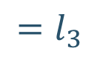
Прогнозирование
Выборка:
$$y_{1}, y_{2}, y_{3}$$
ETS(ANN)
$$u_{t}∼iid N(0, σ^{2})$$
$$y_{4}∣{y_{3},y}_{2},y_{1}∼ N(?, ?)$$
$$y_{t}=l_{t−1}+u_{t}$$
$$y_{5}∣{y_{3},y}_{2},y_{1}∼ N(?, ?)$$
$$l_{t}=l_{t−1}+α⋅u_{t}; l_{0}$$
Прогнозы:
$$𝔼\left(y_{4}∣ℱ_{3}\right)=𝔼\left(l_{3}+u_{4}∣ℱ_{3}\right)=l_{3}$$
$$𝔼\left(y_{5}∣ℱ_{3}\right)=𝔼\left(l_{4}+u_{5}∣ℱ_{3}\right)$$
$$=𝔼\left(l_{3}+α⋅u_{4}+u_{5}∣ℱ_{3}\right)$$
$$=l_{3}$$

Slide 89
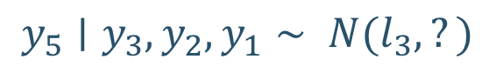
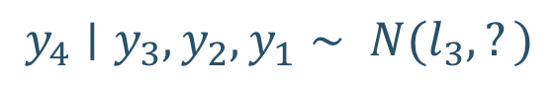
Прогнозирование
Выборка:
$$y_{1}, y_{2}, y_{3}$$
ETS(ANN)
$$u_{t}∼iid N(0, σ^{2})$$
$$y_{4}∣{y_{3},y}_{2},y_{1}∼ N(l_{3}, ?)$$
$$y_{t}=l_{t−1}+u_{t}$$
$$y_{5}∣{y_{3},y}_{2},y_{1}∼ N(l_{3}, ?)$$
$$l_{t}=l_{t−1}+α⋅u_{t}; l_{0}$$
Прогнозы:
$$𝔼\left(y_{4}∣ℱ_{3}\right)=𝔼\left(l_{3}+u_{4}∣ℱ_{3}\right)=l_{3}$$
$$𝔼\left(y_{5}∣ℱ_{3}\right)=𝔼\left(l_{4}+u_{5}∣ℱ_{3}\right)$$
$$=𝔼\left(l_{3}+α⋅u_{4}+u_{5}∣ℱ_{3}\right)$$
$$=l_{3}$$
В такой модели мы всегда прогнозируем последний уровень, т.к. модель очень простая. В других моделях это изменится.

Slide 90
Прогнозирование
Выборка:
$$y_{1}, y_{2}, y_{3}$$
ETS(ANN)
$$u_{t}∼iid N(0, σ^{2})$$
$$y_{4}∣{y_{3},y}_{2},y_{1}∼ N(l_{3}, ?)$$
$$y_{t}=l_{t−1}+u_{t}$$
$$y_{5}∣{y_{3},y}_{2},y_{1}∼ N(l_{3}, ?)$$
$$l_{t}=l_{t−1}+α⋅u_{t}; l_{0}$$
Прогнозы:
$$𝔼\left(y_{4}∣ℱ_{3}\right)=𝔼\left(l_{3}+u_{4}∣ℱ_{3}\right)=l_{3}$$
$$𝔼\left(y_{5}∣ℱ_{3}\right)=𝔼\left(l_{4}+u_{5}∣ℱ_{3}\right)$$
$$=𝔼\left(l_{3}+α⋅u_{4}+u_{5}∣ℱ_{3}\right)$$
$$=l_{3}$$

Slide 91
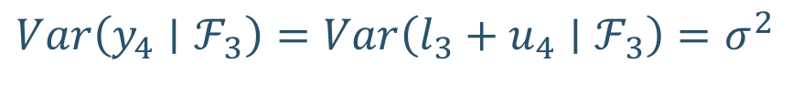
Прогнозирование
Выборка:
$$y_{1}, y_{2}, y_{3}$$
ETS(ANN)
$$u_{t}∼iid N(0, σ^{2})$$
$$y_{4}∣{y_{3},y}_{2},y_{1}∼ N(l_{3}, ?)$$
$$y_{t}=l_{t−1}+u_{t}$$
$$y_{5}∣{y_{3},y}_{2},y_{1}∼ N(l_{3}, ?)$$
$$l_{t}=l_{t−1}+α⋅u_{t}; l_{0}$$
Прогнозы:
$$𝔼\left(y_{4}∣ℱ_{3}\right)=𝔼\left(l_{3}+u_{4}∣ℱ_{3}\right)=l_{3}$$
$$𝔼\left(y_{5}∣ℱ_{3}\right)=𝔼\left(l_{4}+u_{5}∣ℱ_{3}\right)$$
$$=𝔼\left(l_{3}+α⋅u_{4}+u_{5}∣ℱ_{3}\right)$$
$$=l_{3}$$
Дисперсии:
$$Var\left(y_{4}∣ℱ_{3}\right)=Var\left(l_{3}+u_{4}∣ℱ_{3}\right)=σ^{2}$$

Slide 92
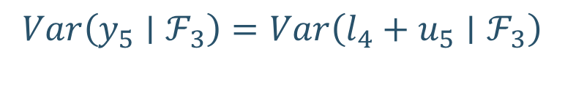
Прогнозирование
Выборка:
$$y_{1}, y_{2}, y_{3}$$
ETS(ANN)
$$u_{t}∼iid N(0, σ^{2})$$
$$y_{4}∣{y_{3},y}_{2},y_{1}∼ N(l_{3}, ?)$$
$$y_{t}=l_{t−1}+u_{t}$$
$$y_{5}∣{y_{3},y}_{2},y_{1}∼ N(l_{3}, ?)$$
$$l_{t}=l_{t−1}+α⋅u_{t}; l_{0}$$
Прогнозы:
$$𝔼\left(y_{4}∣ℱ_{3}\right)=𝔼\left(l_{3}+u_{4}∣ℱ_{3}\right)=l_{3}$$
$$𝔼\left(y_{5}∣ℱ_{3}\right)=𝔼\left(l_{4}+u_{5}∣ℱ_{3}\right)$$
$$=𝔼\left(l_{3}+α⋅u_{4}+u_{5}∣ℱ_{3}\right)$$
$$=l_{3}$$
Дисперсии:
$$Var\left(y_{4}∣ℱ_{3}\right)=Var\left(l_{3}+u_{4}∣ℱ_{3}\right)=σ^{2}$$
$$Var\left(y_{5}∣ℱ_{3}\right)=Var\left(l_{4}+u_{5}∣ℱ_{3}\right)$$

Slide 93
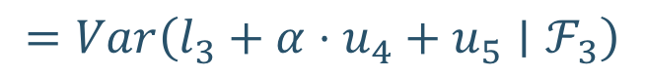
Прогнозирование
Выборка:
$$y_{1}, y_{2}, y_{3}$$
ETS(ANN)
$$u_{t}∼iid N(0, σ^{2})$$
$$y_{4}∣{y_{3},y}_{2},y_{1}∼ N(l_{3}, ?)$$
$$y_{t}=l_{t−1}+u_{t}$$
$$y_{5}∣{y_{3},y}_{2},y_{1}∼ N(l_{3}, ?)$$
$$l_{t}=l_{t−1}+α⋅u_{t}; l_{0}$$
Прогнозы:
$$𝔼\left(y_{4}∣ℱ_{3}\right)=𝔼\left(l_{3}+u_{4}∣ℱ_{3}\right)=l_{3}$$
$$𝔼\left(y_{5}∣ℱ_{3}\right)=𝔼\left(l_{4}+u_{5}∣ℱ_{3}\right)$$
$$=𝔼\left(l_{3}+α⋅u_{4}+u_{5}∣ℱ_{3}\right)$$
$$=l_{3}$$
Дисперсии:
$$Var\left(y_{4}∣ℱ_{3}\right)=Var\left(l_{3}+u_{4}∣ℱ_{3}\right)=σ^{2}$$
$$Var\left(y_{5}∣ℱ_{3}\right)=Var\left(l_{4}+u_{5}∣ℱ_{3}\right)$$
$$=Var\left(l_{3}+α⋅u_{4}+u_{5}∣ℱ_{3}\right)$$

Slide 94
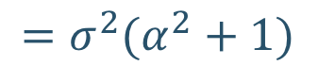
Прогнозирование
Выборка:
$$y_{1}, y_{2}, y_{3}$$
ETS(ANN)
$$u_{t}∼iid N(0, σ^{2})$$
$$y_{4}∣{y_{3},y}_{2},y_{1}∼ N(l_{3}, ?)$$
$$y_{t}=l_{t−1}+u_{t}$$
$$y_{5}∣{y_{3},y}_{2},y_{1}∼ N(l_{3}, ?)$$
$$l_{t}=l_{t−1}+α⋅u_{t}; l_{0}$$
Прогнозы:
$$𝔼\left(y_{4}∣ℱ_{3}\right)=𝔼\left(l_{3}+u_{4}∣ℱ_{3}\right)=l_{3}$$
$$𝔼\left(y_{5}∣ℱ_{3}\right)=𝔼\left(l_{4}+u_{5}∣ℱ_{3}\right)$$
$$=𝔼\left(l_{3}+α⋅u_{4}+u_{5}∣ℱ_{3}\right)$$
$$=l_{3}$$
Дисперсии:
$$Var\left(y_{4}∣ℱ_{3}\right)=Var\left(l_{3}+u_{4}∣ℱ_{3}\right)=σ^{2}$$
$$Var\left(y_{5}∣ℱ_{3}\right)=Var\left(l_{4}+u_{5}∣ℱ_{3}\right)$$
$$=Var\left(l_{3}+α⋅u_{4}+u_{5}∣ℱ_{3}\right)$$
$$={σ^{2}(α}^{2}+1)$$

Slide 95
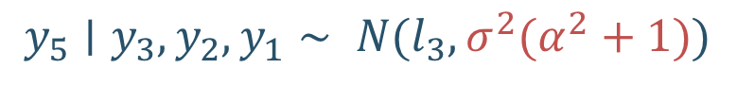

Прогнозирование
Выборка:
$$y_{1}, y_{2}, y_{3}$$
ETS(ANN)
$$u_{t}∼iid N(0, σ^{2})$$
$$y_{4}∣{y_{3},y}_{2},y_{1}∼ N(l_{3}, σ^{2})$$
$$y_{t}=l_{t−1}+u_{t}$$
$$y_{5}∣{y_{3},y}_{2},y_{1}∼ N(l_{3},{σ^{2}(α}^{2}+1))$$
$$l_{t}=l_{t−1}+α⋅u_{t}; l_{0}$$

Slide 96



Прогнозирование
Выборка:
$$y_{1}, y_{2}, y_{3}$$
ETS(ANN)
$$u_{t}∼iid N(0, σ^{2})$$
$$y_{4}∣{y_{3},y}_{2},y_{1}∼ N(l_{3}, σ^{2})$$
$$y_{t}=l_{t−1}+u_{t}$$
$$y_{5}∣{y_{3},y}_{2},y_{1}∼ N(l_{3},{σ^{2}(α}^{2}+1))$$
$$l_{t}=l_{t−1}+α⋅u_{t}; l_{0}$$
Предиктивные интервалы:
$${\hat{y}}_{4}±1.96⋅Var(y_{4})=l_{3}±1.96⋅{\hat{σ}}^{2}$$
$${\hat{y}}_{5}±1.96⋅Var(y_{5})=l_{3}±1.96⋅{\hat{σ}}^{2}⋅({\hat{α}}^{2}+1)$$

Slide 97
Прогнозирование
Выборка:
$$y_{1}, y_{2}, y_{3}$$
ETS(ANN)
$$u_{t}∼iid N(0, σ^{2})$$
$$y_{4}∣{y_{3},y}_{2},y_{1}∼ N(l_{3}, σ^{2})$$
$$y_{t}=l_{t−1}+u_{t}$$
$$y_{5}∣{y_{3},y}_{2},y_{1}∼ N(l_{3},{σ^{2}(α}^{2}+1))$$
$$l_{t}=l_{t−1}+α⋅u_{t}; l_{0}$$
Предиктивные интервалы:
$${\hat{y}}_{4}±1.96⋅Var(y_{4})=l_{3}±1.96⋅{\hat{σ}}^{2}$$
$${\hat{y}}_{5}±1.96⋅Var(y_{5})=l_{3}±1.96⋅{\hat{σ}}^{2}⋅({\hat{α}}^{2}+1)$$
Для более отдалённого горизонта получаем более широкие доверительные интервалы

Slide 98
Резюме
ETS модель раскладывает ряд на вымышленные составляющие

Slide 99
Резюме
ETS модель раскладывает ряд на вымышленные составляющие
Оценить неизвестные параметры модели можно методом максимального правдоподобия

Slide 100
Резюме
ETS модель раскладывает ряд на вымышленные составляющие
Оценить неизвестные параметры модели можно методом максимального правдоподобия
Такие модели, как экспоненциальное сглаживание – частный случай ETS-моделей

Slide 101
Расширяем ETS(ANN)

Slide 102



ETS(ANN) (экспоненциальное сглаживание)
$$u_{t}∼iid N(0, σ^{2})$$
Ошибка напрямую влияет на краткосрочный уровень
$$y_{t}=l_{t−1}+u_{t}$$
$$l_{t}=l_{t−1}+α⋅u_{t}; l_{0}$$
и на долгосрочный равновесный уровень
$$α∈\left[0;1\right]$$
стартовое состояние
Параметры модели: $α,$ $σ^{2},$ $l_{0}$
$$L\left(α, σ^{2},l_{0}\right)= f\left(y_{1},y_{2},y_{3},…,y_{n} \right)$$
$$= f\left(y_{1}) f\left(y_{2}∣ℱ_{1}\right)f(y_{3}∣ℱ_{2})…f(y_{n}∣ℱ_{n−1}\right)$$
$$→\max_{l_{0}, σ^{2}, α}{}$$

Slide 103



ETS(ANN) (экспоненциальное сглаживание)
$$y_{t}$$
$$u_{t}∼iid N(0, σ^{2})$$
$$y_{t}=l_{t−1}+u_{t}$$
$$l_{t}$$
$$l_{t}=l_{t−1}+α⋅u_{t}; l_{0}$$
$$t$$
$$α∈\left[0;1\right]$$
Параметры модели: $α,$ $σ^{2},$ $l_{0}$

Slide 104





ETS(AAN)
$$u_{t}∼iid N(0, σ^{2})$$
$$y_{t}=l_{t−1}+b_{t−1}+u_{t}$$
$$l_{t}=l_{t−1}+b_{t−1}+α⋅u_{t}; l_{0}$$
$$b_{t}=b_{t−1}+β⋅u_{t}; b_{0}$$
$$α∈\left[0;1\right]$$
$$β∈\left[0;1\right]$$
$b_{t}−$текущая скорость роста показателя

Slide 105
ETS(AAN)
В долгосрочный и текущий уровни входит составляющая, отвечающая за скорость роста
$$u_{t}∼iid N(0, σ^{2})$$
$$y_{t}=l_{t−1}+b_{t−1}+u_{t}$$
$$l_{t}=l_{t−1}+b_{t−1}+α⋅u_{t}; l_{0}$$
$$b_{t}=b_{t−1}+β⋅u_{t}; b_{0}$$
$$α∈\left[0;1\right]$$
$$β∈\left[0;1\right]$$
$b_{t}−$текущая скорость роста показателя

Slide 106
ETS(AAN)
$$u_{t}∼iid N(0, σ^{2})$$
$$y_{t}=l_{t−1}+b_{t−1}+u_{t}$$
$$l_{t}=l_{t−1}+b_{t−1}+α⋅u_{t}; l_{0}$$
За динамику скорости роста отвечает отдельное уравнение
$$b_{t}=b_{t−1}+β⋅u_{t}; b_{0}$$
$$α∈\left[0;1\right]$$
$$β∈\left[0;1\right]$$
$b_{t}−$текущая скорость роста показателя

Slide 107
ETS(AAN)
$$u_{t}∼iid N(0, σ^{2})$$
Во все уравнения с различным эффектом входит одна и та же ошибка
$$y_{t}=l_{t−1}+b_{t−1}+u_{t}$$
$$l_{t}=l_{t−1}+b_{t−1}+α⋅u_{t}; l_{0}$$
$$b_{t}=b_{t−1}+β⋅u_{t}; b_{0}$$
$$α∈\left[0;1\right]$$
$$β∈\left[0;1\right]$$
$b_{t}−$текущая скорость роста показателя

Slide 108






ETS(AAN)
$$u_{t}∼iid N(0, σ^{2})$$
$$y_{t}=l_{t−1}+b_{t−1}+u_{t}$$
$$l_{t}=l_{t−1}+b_{t−1}+α⋅u_{t}; l_{0}$$
$$b_{t}=b_{t−1}+β⋅u_{t}; b_{0}$$
$$α∈\left[0;1\right]$$
$$β∈\left[0;1\right]$$
$b_{t}−$текущая скорость роста показателя
Параметры модели: $α,$ $σ^{2},$ $l_{0}, β, b_{0}$

Slide 109


ETS(AAN)
$$y_{t}$$
$$u_{t}∼iid N(0, σ^{2})$$
$$y_{t}=l_{t−1}+b_{t−1}+u_{t}$$
$$l_{t}=l_{t−1}+b_{t−1}+α⋅u_{t}; l_{0}$$
$$b_{t}=b_{t−1}+β⋅u_{t}; b_{0}$$
$$t$$
$$α∈\left[0;1\right]$$
$$β∈\left[0;1\right]$$
В разные периоды разные темпы роста
$b_{t}−$текущая скорость роста показателя
Параметры модели: $α,$ $σ^{2},$ $l_{0}, β, b_{0}$

Slide 110


ETS(AAN)
$$y_{t}$$
$$u_{t}∼iid N(0, σ^{2})$$
$$y_{t}=l_{t−1}+b_{t−1}+u_{t}$$
$$l_{t}=l_{t−1}+b_{t−1}+α⋅u_{t}; l_{0}$$
$$b_{t}=b_{t−1}+β⋅u_{t}; b_{0}$$
$$t$$
$$α∈\left[0;1\right]$$
$$β∈\left[0;1\right]$$
В разные периоды разные темпы роста
$b_{t}−$текущая скорость роста показателя
Параметры модели: $α,$ $σ^{2},$ $l_{0}, β, b_{0}$
$$L\left(α, σ^{2},l_{0},β,b_{0}\right)= f\left(y_{1},y_{2},y_{3},…,y_{n} \right)$$
$$= f\left(y_{1}) f\left(y_{2}∣ℱ_{1}\right)f(y_{3}∣ℱ_{2})…f(y_{n}∣ℱ_{n−1}\right)$$
$$→\max_{l_{0}, σ^{2}, α, b_{0},β}{}$$

Slide 111




Прогнозирование
ETS(AAN)
$$u_{t}∼iid N(0, σ^{2})$$
Прогнозы будут меняться с учётом скорости роста
$$y_{t}=l_{t−1}+b_{t−1}+u_{t}$$
$$l_{t}=l_{t−1}+b_{t−1}+α⋅u_{t}$$
$$b_{t}=b_{t−1}+β⋅u_{t}$$

Slide 112

Прогнозирование
ETS(AAN)
$$u_{t}∼iid N(0, σ^{2})$$
Прогнозы будут меняться с учётом скорости роста
$$y_{t}=l_{t−1}+b_{t−1}+u_{t}$$
$$l_{t}=l_{t−1}+b_{t−1}+α⋅u_{t}$$
$$b_{t}=b_{t−1}+β⋅u_{t}$$
Прогнозы:
$$𝔼\left(y_{t+1}∣ℱ_{t}\right)=𝔼\left(l_{t}+b_{t}+u_{t+1}∣ℱ_{t}\right)=l_{t}+b_{t}$$
Дисперсии:
$$Var\left(y_{t+1}∣ℱ_{t}\right)=Var\left(l_{t}+b_{t}+u_{t+1}∣ℱ_{t}\right)=σ^{2}$$

Slide 113

Прогнозирование
ETS(AAN)
$$u_{t}∼iid N(0, σ^{2})$$
Прогнозы будут меняться с учётом скорости роста
$$y_{t}=l_{t−1}+b_{t−1}+u_{t}$$
$$l_{t}=l_{t−1}+b_{t−1}+α⋅u_{t}$$
$$b_{t}=b_{t−1}+β⋅u_{t}$$
Прогнозы:
$$𝔼\left(y_{t+1}∣ℱ_{t}\right)=𝔼\left(l_{t}+b_{t}+u_{t+1}∣ℱ_{t}\right)=l_{t}+b_{t}$$
$$𝔼\left(y_{t+2}∣ℱ_{t}\right)=𝔼\left(l_{t+1}+b_{t+1}+u_{t+2}∣ℱ_{t}\right)$$
Не знаем :(
всегда знаем распределение
Дисперсии:
$$Var\left(y_{t+1}∣ℱ_{t}\right)=Var\left(l_{t}+b_{t}+u_{t+1}∣ℱ_{t}\right)=σ^{2}$$

Slide 114



Прогнозирование
ETS(AAN)
$$u_{t}∼iid N(0, σ^{2})$$
Прогнозы будут меняться с учётом скорости роста
$$y_{t}=l_{t−1}+b_{t−1}+u_{t}$$
$$l_{t}=l_{t−1}+b_{t−1}+α⋅u_{t}$$
$$b_{t}=b_{t−1}+β⋅u_{t}$$
Прогнозы:
$$𝔼\left(y_{t+1}∣ℱ_{t}\right)=𝔼\left(l_{t}+b_{t}+u_{t+1}∣ℱ_{t}\right)=l_{t}+b_{t}$$
$$𝔼\left(y_{t+2}∣ℱ_{t}\right)=𝔼\left(l_{t+1}+b_{t+1}+u_{t+2}∣ℱ_{t}\right)$$
$$=𝔼\left(l_{t}+b_{t}+α⋅u_{t+1}+b_{t}+βu_{t+1}+u_{t+2}∣ℱ_{t}\right)$$
$$=l_{t}+2b_{t}$$
Дисперсии:
$$Var\left(y_{t+1}∣ℱ_{t}\right)=Var\left(l_{t}+b_{t}+u_{t+1}∣ℱ_{t}\right)=σ^{2}$$

Slide 115
Прогнозирование
ETS(AAN)
$$u_{t}∼iid N(0, σ^{2})$$
Прогнозы будут меняться с учётом скорости роста
$$y_{t}=l_{t−1}+b_{t−1}+u_{t}$$
$$l_{t}=l_{t−1}+b_{t−1}+α⋅u_{t}$$
$$b_{t}=b_{t−1}+β⋅u_{t}$$
Прогнозы:
$$𝔼\left(y_{t+1}∣ℱ_{t}\right)=𝔼\left(l_{t}+b_{t}+u_{t+1}∣ℱ_{t}\right)=l_{t}+b_{t}$$
$$𝔼\left(y_{t+2}∣ℱ_{t}\right)=𝔼\left(l_{t+1}+b_{t+1}+u_{t+2}∣ℱ_{t}\right)$$
$$=𝔼\left(l_{t}+b_{t}+α⋅u_{t+1}+b_{t}+βu_{t+1}+u_{t+2}∣ℱ_{t}\right)$$
$$=l_{t}+2b_{t}$$
Дисперсии:
$$Var\left(y_{t+1}∣ℱ_{t}\right)=Var\left(l_{t}+b_{t}+u_{t+1}∣ℱ_{t}\right)=σ^{2}$$

Slide 116

Прогнозирование
ETS(AAN)
$$u_{t}∼iid N(0, σ^{2})$$
Прогнозы будут меняться с учётом скорости роста
$$y_{t}=l_{t−1}+b_{t−1}+u_{t}$$
$$l_{t}=l_{t−1}+b_{t−1}+α⋅u_{t}$$
$$b_{t}=b_{t−1}+β⋅u_{t}$$
Прогнозы:
$$𝔼\left(y_{t+1}∣ℱ_{t}\right)=𝔼\left(l_{t}+b_{t}+u_{t+1}∣ℱ_{t}\right)=l_{t}+b_{t}$$
$$𝔼\left(y_{t+2}∣ℱ_{t}\right)=𝔼\left(l_{t+1}+b_{t+1}+u_{t+2}∣ℱ_{t}\right)$$
$$=𝔼\left(l_{t}+b_{t}+α⋅u_{t+1}+b_{t}+βu_{t+1}+u_{t+2}∣ℱ_{t}\right)$$
$$=l_{t}+2b_{t}$$
Дисперсии:
$$Var\left(y_{t+1}∣ℱ_{t}\right)=Var\left(l_{t}+b_{t}+u_{t+1}∣ℱ_{t}\right)=σ^{2}$$
$$Var\left(y_{t+2}∣ℱ_{t}\right)={[\left(α+β\right)}^{2}+1] σ^{2}$$

Slide 117


ETS(AAA)
$$u_{t}∼iid N(0, σ^{2})$$
$$y_{t}=l_{t−1}+b_{t−1}+u_{t}$$
$$l_{t}=l_{t−1}+b_{t−1}+α⋅u_{t}; l_{0}$$
$$b_{t}=b_{t−1}+β⋅u_{t}; b_{0}$$
$$α∈\left[0;1\right]$$
$$β∈\left[0;1\right]$$

Slide 118



ETS(AAA)
$$u_{t}∼iid N(0, σ^{2})$$
$$y_{t}=l_{t−1}+b_{t−1}+s_{t−12}+u_{t}$$
$$l_{t}=l_{t−1}+b_{t−1}+α⋅u_{t}; l_{0}$$
$$b_{t}=b_{t−1}+β⋅u_{t}; b_{0}$$
$$s_{t}=s_{t−12}+γ⋅u_{t}; s_{0},s_{−1},…,s_{−10}$$
$$α∈\left[0;1\right]$$
$$β∈\left[0;1\right]$$
$$γ∈\left[0;1\right]$$

Slide 119
ETS(AAA)
$$u_{t}∼iid N(0, σ^{2})$$
В текущий уровень теперь входит ещё и сезонная компонента
$$y_{t}=l_{t−1}+b_{t−1}+s_{t−12}+u_{t}$$
$$l_{t}=l_{t−1}+b_{t−1}+α⋅u_{t}; l_{0}$$
$$b_{t}=b_{t−1}+β⋅u_{t}; b_{0}$$
$$s_{t}=s_{t−12}+γ⋅u_{t}; s_{0},s_{−1},…,s_{−10}$$
$$α∈\left[0;1\right]$$
$$β∈\left[0;1\right]$$
$$γ∈\left[0;1\right]$$

Slide 120
ETS(AAA)
$$u_{t}∼iid N(0, σ^{2})$$
В текущий уровень теперь входит ещё и сезонная компонента
$$y_{t}=l_{t−1}+b_{t−1}+s_{t−12}+u_{t}$$
$$l_{t}=l_{t−1}+b_{t−1}+α⋅u_{t}; l_{0}$$
$$b_{t}=b_{t−1}+β⋅u_{t}; b_{0}$$
$$s_{t}=s_{t−12}+γ⋅u_{t}; s_{0},s_{−1},…,s_{−10}$$
$$α∈\left[0;1\right]$$
$$β∈\left[0;1\right]$$
$$γ∈\left[0;1\right]$$
При этом она никак не влияет на долговременный уровень

Slide 121
ETS(AAA)
$$u_{t}∼iid N(0, σ^{2})$$
$$y_{t}=l_{t−1}+b_{t−1}+s_{t−12}+u_{t}$$
$$l_{t}=l_{t−1}+b_{t−1}+α⋅u_{t}; l_{0}$$
$$b_{t}=b_{t−1}+β⋅u_{t}; b_{0}$$
$$s_{t}=s_{t−12}+γ⋅u_{t}; s_{0},s_{−1},…,s_{−10}$$
$$α∈\left[0;1\right]$$
$$β∈\left[0;1\right]$$
$$γ∈\left[0;1\right]$$
За формирование сезонности отвечает отдельное уравнение

Slide 122
ETS(AAA)
$$u_{t}∼iid N(0, σ^{2})$$
$$y_{t}=l_{t−1}+b_{t−1}+s_{t−12}+u_{t}$$
$$l_{t}=l_{t−1}+b_{t−1}+α⋅u_{t}; l_{0}$$
$$b_{t}=b_{t−1}+β⋅u_{t}; b_{0}$$
$$s_{t}=s_{t−12}+γ⋅u_{t}; s_{0},s_{−1},…,s_{−10}$$
$$α∈\left[0;1\right]$$
$$β∈\left[0;1\right]$$
$$γ∈\left[0;1\right]$$
Чтобы рассчитывать месячную сезонность, нам нужно 11 стартовых значений

Slide 123
ETS(AAA)
$$u_{t}∼iid N(0, σ^{2})$$
$$y_{t}=l_{t−1}+b_{t−1}+s_{t−12}+u_{t}$$
$$l_{t}=l_{t−1}+b_{t−1}+α⋅u_{t}; l_{0}$$
Ошибка общая у всех уравнений
$$b_{t}=b_{t−1}+β⋅u_{t}; b_{0}$$
$$s_{t}=s_{t−12}+γ⋅u_{t}; s_{0},s_{−1},…,s_{−10}$$
$$α∈\left[0;1\right]$$
$$β∈\left[0;1\right]$$
$$γ∈\left[0;1\right]$$

Slide 124

ETS(AAA)
$$u_{t}∼iid N(0, σ^{2})$$
$$y_{t}=l_{t−1}+b_{t−1}+s_{t−12}+u_{t}$$
$$l_{t}=l_{t−1}+b_{t−1}+α⋅u_{t}; l_{0}$$
$$b_{t}=b_{t−1}+β⋅u_{t}; b_{0}$$
$$s_{t}=s_{t−12}+γ⋅u_{t}; s_{0},s_{−1},…,s_{−10}$$
$$α∈\left[0;1\right]$$
$$β∈\left[0;1\right]$$
$$γ∈\left[0;1\right]$$
$$y_{t+1}∣ℱ_{t}∼ N(l_{t}+b_{t}+s_{t−11}, σ^{2})$$
$$y_{t+2}∣ℱ_{t}∼ N(l_{t}+2⋅b_{t}+s_{t−10},{[\left(α+β\right)}^{2}+1] σ^{2})$$

Slide 125
ETS(AAA)
$$u_{t}∼iid N(0, σ^{2})$$
$$y_{t}=l_{t−1}+b_{t−1}+s_{t−12}+u_{t}$$
$$l_{t}=l_{t−1}+b_{t−1}+α⋅u_{t}; l_{0}$$
$$b_{t}=b_{t−1}+β⋅u_{t}; b_{0}$$
$$s_{t}=s_{t−12}+γ⋅u_{t}; s_{0},s_{−1},…,s_{−10}$$
$$α∈\left[0;1\right]$$
$$β∈\left[0;1\right]$$
$$γ∈\left[0;1\right]$$
$$y_{t+1}∣ℱ_{t}∼ N(l_{t}+b_{t}+s_{t−11}, σ^{2})$$
$$y_{t+2}∣ℱ_{t}∼ N(l_{t}+2⋅b_{t}+s_{t−10},{[\left(α+β\right)}^{2}+1] σ^{2})$$
В прогнозе к естественному уровню добавляется сезонная особенность

Slide 126

ETS(???)
https://otexts.com/fpp2/ets.html

Slide 127

ETS(???)
https://otexts.com/fpp2/ets-forecasting.html

Slide 128

Экспоненциальное сглаживание
 |  | $$Сезонность$$
 |  | $$N$$ | $$A$$ | $$M$$
Тренд | $$N$$ | Простое экспоненциальное сглаживание | $$ETS(ANA)$$ | $$ETS(ANM)$$
 | $$A$$ | Двойное экспоненциальное сглаживание | Тройное экспоненциальное сглаживание (метод Хольта-Винтерса) | Метод Хольта-Винтерса с мультипликативным трендом
 | $$A_{d}$$ | $$ETS(AA_{d}A)$$ | Метод Хольта Винтерса с угасающим трендом | Метод Хольта Винтерса с угасающим мультипликативным трендом

Slide 129
Резюме
ETS модель раскладывает ряд на вымышленные составляющие

Slide 130
Резюме
ETS модель раскладывает ряд на вымышленные составляющие
Оценить неизвестные параметры модели можно методом максимального правдоподобия

Slide 131
Резюме
ETS модель раскладывает ряд на вымышленные составляющие
Оценить неизвестные параметры модели можно методом максимального правдоподобия
Такие модели, как экспоненциальное сглаживание – частный случай ETS-моделей

Slide 132
Резюме
ETS модель раскладывает ряд на вымышленные составляющие
Оценить неизвестные параметры модели можно методом максимального правдоподобия
Такие модели, как экспоненциальное сглаживание – частный случай ETS-моделей
Мультипликативный тренд добавлять не рекомендуется, такие модели оказываются нестабильными

Slide 133
Разложение ряда на составляющие

Slide 134
Декомпозиция временного ряда
Ряды могут включать в себя несколько разных паттернов
Иногда бывает полезно отделить их друг от друга

Slide 135


Декомпозиция временного ряда
Ряды могут включать в себя несколько разных паттернов
Иногда бывает полезно отделить их друг от друга
Аддитивно:
$$y_{t}=l_{t}+s_{t}+r_{t}$$
Мультипликативно:
$$y_{t}=l_{t}⋅s_{t}⋅r_{t}$$

Slide 136

Декомпозиция временного ряда
Ряды могут включать в себя несколько разных паттернов
Иногда бывает полезно отделить их друг от друга
Аддитивно:
$$y_{t}=l_{t}+s_{t}+r_{t}$$
Мультипликативно:
$$y_{t}=l_{t}⋅s_{t}⋅r_{t}$$
$l_{t}−$ долговременный уровень
$s_{t}−$ сезонная компонента
$r_{t}−$ то, что останется от ряда, если очистить его от тренда и сезонности

Slide 137

Ансамбль из моделей
$$y_{t}=l_{t}+s_{t}+r_{t}$$

Slide 138
Ансамбль из моделей
$$y_{t}=l_{t}+s_{t}+r_{t}$$
Модель 1
Модель 3
Модель 2

Slide 139
Ансамбль из моделей
$$y_{t}=l_{t}+s_{t}+r_{t}$$
Модель 1
Модель 3
Модель 2
Пытаемся спрогнозировать каждую компоненту своей моделью
Дальше соединяем получившиеся прогнозы в итоговый прогноз

Slide 140

Скользящее среднее
Пусть $m−$ та сезонность, которую мы хотим выделить (12 – месячные данные, 7 – недельные и тп)

Slide 141


Скользящее среднее
Пусть $m−$ та сезонность, которую мы хотим выделить (12 – месячные данные, 7 – недельные и тп)
Скользящее среднее – простейший способ выделить долгосрочную компоненту (окно 24 сгладит сезонность)

Slide 142

Скользящее среднее
Пусть $m−$ та сезонность, которую мы хотим выделить (12 – месячные данные, 7 – недельные и тп)
Скользящее среднее – простейший способ выделить долгосрочную компоненту (окно 24 сгладит сезонность)

Slide 143

Классическая декомпозиция ряда
Делаем для исходного ряда $y_{t}$ сглаживание скользящим средним с окном $m$ (наша сезонность), получившийся ряд – долговременная компонента $l_{t}$

Slide 144

Классическая декомпозиция ряда
Делаем для исходного ряда $y_{t}$ сглаживание скользящим средним с окном $m$ (наша сезонность), получившийся ряд – долговременная компонента $l_{t}$
Находим детрендированный ряд:
$$y_{t}^{d}=y_{t}−l_{t}$$

Slide 145


Классическая декомпозиция ряда
Делаем для исходного ряда $y_{t}$ сглаживание скользящим средним с окном $m$ (наша сезонность), получившийся ряд – долговременная компонента $l_{t}$
Находим детрендированный ряд:
$$y_{t}^{d}=y_{t}−l_{t}$$
Превратим детрендированный ряд в матрицу:
янв.
фев.
мар.
апр.
$$y_{1}^{d}$$ | $$y_{2}^{d}$$ | $$y_{3}^{d}$$ | $$y_{4}^{d}$$ | …
$$y_{13}^{d}$$ | $$y_{14}^{d}$$ | $$y_{15}^{d}$$ | $$y_{16}^{d}$$ | …
$$y_{25}$$ | $$y_{26}^{d}$$ | $$y_{27}^{d}$$ | $$y_{28}^{d}$$ | …
… | … | … | … | …

Slide 146

Классическая декомпозиция ряда
Делаем для исходного ряда $y_{t}$ сглаживание скользящим средним с окном $m$ (наша сезонность), получившийся ряд – долговременная компонента $l_{t}$
Находим детрендированный ряд:
$$y_{t}^{d}=y_{t}−l_{t}$$
Превратим детрендированный ряд в матрицу:
янв.
фев.
мар.
апр.
$$y_{1}^{d}$$ | $$y_{2}^{d}$$ | $$y_{3}^{d}$$ | $$y_{4}^{d}$$ | …
$$y_{13}^{d}$$ | $$y_{14}^{d}$$ | $$y_{15}^{d}$$ | $$y_{16}^{d}$$ | …
$$y_{25}$$ | $$y_{26}^{d}$$ | $$y_{27}^{d}$$ | $$y_{28}^{d}$$ | …
… | … | … | … | …
Считаем скользящее среднее по каждому столбцу, то, что получилось вытягиваем в вектор, это $s_{t}$

Slide 147

Классическая декомпозиция ряда
Делаем для исходного ряда $y_{t}$ сглаживание скользящим средним с окном $m$ (наша сезонность), получившийся ряд – долговременная компонента $l_{t}$
Находим детрендированный ряд:
$$y_{t}^{d}=y_{t}−l_{t}$$
Превратим детрендированный ряд в матрицу:
Рассчитываем $r_{t}=y_{t}^{d}−s_{t}$
янв.
фев.
мар.
апр.
$$y_{1}^{d}$$ | $$y_{2}^{d}$$ | $$y_{3}^{d}$$ | $$y_{4}^{d}$$ | …
$$y_{13}^{d}$$ | $$y_{14}^{d}$$ | $$y_{15}^{d}$$ | $$y_{16}^{d}$$ | …
$$y_{25}$$ | $$y_{26}^{d}$$ | $$y_{27}^{d}$$ | $$y_{28}^{d}$$ | …
… | … | … | … | …
Считаем скользящее среднее по каждому столбцу, то, что получилось вытягиваем в вектор, это $s_{t}$

Slide 148

Декомпозиция ряда
Наблюдаемое значение
Долговременная компонента
Сезонная компонента
Остаточная компонента

Slide 149
Декомпозиция ряда
У классического подхода есть ряд проблем

Slide 150
Декомпозиция ряда
У классического подхода есть ряд проблем
Из-за скользящих средних мы теряем наблюдения в начале и в конце ряда

Slide 151
Декомпозиция ряда
У классического подхода есть ряд проблем
Из-за скользящих средних мы теряем наблюдения в начале и в конце ряда
Трендовая составляющая довольно сильно реагирует на выбросы и пересглаживается под них

Slide 152
Декомпозиция ряда
У классического подхода есть ряд проблем
Из-за скользящих средних мы теряем наблюдения в начале и в конце ряда
Трендовая составляющая довольно сильно реагирует на выбросы и пересглаживается под них
Сезонная составляющая всегда одинаковая и не изменяется

Slide 153
Декомпозиция ряда
У классического подхода есть ряд проблем
Из-за скользящих средних мы теряем наблюдения в начале и в конце ряда
Трендовая составляющая довольно сильно реагирует на выбросы и пересглаживается под них
Сезонная составляющая всегда одинаковая и не изменяется
Для того, чтобы исправить эти недостатки, на каждый шаг добавляют усложнения: STL-декомпозиция, X11-декомпозиция

Slide 154
Декомпозиция ряда
У классического подхода есть ряд проблем
Из-за скользящих средних мы теряем наблюдения в начале и в конце ряда
Трендовая составляющая довольно сильно реагирует на выбросы и пересглаживается под них
Сезонная составляющая всегда одинаковая и не изменяется
Для того, чтобы исправить эти недостатки, на каждый шаг добавляют усложнения: STL-декомпозиция, X11-декомпозиция
Мы не будем обсуждать эти алгоритмы подробно, но будем использовать

Slide 155
Скользящее среднее

Slide 156

SARIMA-модель
SARIMA – не интерпретируемая модель, которая пытается максимально точно описать корреляции между $y_{t}$ и $y_{t+s}$

Slide 157

SARIMA-модель
SARIMA – не интерпретируемая модель, которая пытается максимально точно описать корреляции между $y_{t}$ и $y_{t+s}$
Модель используют для краткосрочных прогнозов, для долгосрочных прогнозов она бесполезна

Slide 158

SARIMA-модель
SARIMA – не интерпретируемая модель, которая пытается максимально точно описать корреляции между $y_{t}$ и $y_{t+s}$
Модель используют для краткосрочных прогнозов, для долгосрочных прогнозов она бесполезна
Модель будет состоять из AR и MA частей, мы разберём эти части по очереди, а затем объединим

Slide 159


MA(q) (скользящее среднее)
$$u_{t}∼iid N(0, σ^{2})$$
$$y_{t}=μ+u_{t}+α_{1}u_{t−1}+α_{2}u_{t−2}+…+α_{q}u_{t−q}$$
Изменение ряда объясняется последними $q$ случайными ошибками

Slide 160
MA(q) (скользящее среднее)
$$u_{t}∼iid N(0, σ^{2})$$
$$y_{t}=μ+u_{t}+α_{1}u_{t−1}+α_{2}u_{t−2}+…+α_{q}u_{t−q}$$
Модель можно записать с помощью лагового оператора

Slide 161
MA(q) (скользящее среднее)
$$u_{t}∼iid N(0, σ^{2})$$
$$y_{t}=μ+u_{t}+α_{1}u_{t−1}+α_{2}u_{t−2}+…+α_{q}u_{t−q}$$
$$y_{t}−μ=(1+α_{1}L+α_{2}L^{2}+…+α_{q}L^{q})⋅u_{t}$$
Модель можно записать с помощью лагового оператора

Slide 162

MA(q) (скользящее среднее)
$$u_{t}∼iid N(0, σ^{2})$$
$$y_{t}=μ+u_{t}+α_{1}u_{t−1}+α_{2}u_{t−2}+…+α_{q}u_{t−q}$$
$$y_{t}−μ=(1+α_{1}L+α_{2}L^{2}+…+α_{q}L^{q})⋅u_{t}$$
$$y_{t}−μ=A\left(L\right)⋅u_{t}$$
Модель можно записать с помощью лагового оператора

Slide 163

MA(q) (скользящее среднее)
$$u_{t}∼iid N(0, σ^{2})$$
$$y_{t}=μ+u_{t}+α_{1}u_{t−1}+α_{2}u_{t−2}+…+α_{q}u_{t−q}$$
$$y_{t}−μ=(1+α_{1}L+α_{2}L^{2}+…+α_{q}L^{q})⋅u_{t}$$
$$y_{t}−μ=A\left(L\right)⋅u_{t}$$
выбрав большое $q$ и подобрав коэффициенты, можно описать сложную структуру корреляций
сложно понять какой коэффициент за что отвечает, модель неинтерпретируема

Slide 164

MA(2)
$$u_{t}∼iid N(0, σ^{2})$$
$$y_{t}=μ+u_{t}+α_{1}u_{t−1}+α_{2}u_{t−2}$$
Запаздывания ошибок помогают описать сложную структуру корреляций между значениями ряда

Slide 165

MA(2)
$$u_{t}∼iid N(0, σ^{2})$$
$$y_{t}=μ+u_{t}+α_{1}u_{t−1}+α_{2}u_{t−2}$$
Запаздывания ошибок помогают описать сложную структуру корреляций между значениями ряда
Посмотрим как это происходит на примере $MA(2)$

Slide 166

MA(2)
$$u_{t}∼iid N(0, σ^{2})$$
$$y_{t}=μ+u_{t}+α_{1}u_{t−1}+α_{2}u_{t−2}$$
$$𝔼\left(y_{t}\right)=μ$$

Slide 167


MA(2)
$$u_{t}∼iid N(0, σ^{2})$$
$$y_{t}=μ+u_{t}+α_{1}u_{t−1}+α_{2}u_{t−2}$$
$$𝔼\left(y_{t}\right)=μ$$
$$γ_{s}=Cov\left(y_{t}, y_{t+s}\right)=\left\{\begin{aligned}σ^{2}⋅(1+α_{1}2+α_{2}2), s=0 \\ \\ \\ \end{aligned}\right.$$

Slide 168





MA(2)
$$u_{t}∼iid N(0, σ^{2})$$
$$y_{t}=μ+u_{t}+α_{1}u_{t−1}+α_{2}u_{t−2}$$
$$𝔼\left(y_{t}\right)=μ$$
$$γ_{s}=Cov\left(y_{t}, y_{t+s}\right)=\left\{\begin{aligned}σ^{2}⋅(1+α_{1}2+α_{2}2), s=0 \\ σ^{2}⋅\left( α_{1}+α_{1}α_{2}\right), s=1 \\ \\ \end{aligned}\right.$$
$$y_{t}$$
$$μ+u_{t}+α_{1}u_{t−1}+α_{2}u_{t−2}$$
$$y_{t−1}$$
$$μ+u_{t−1}+α_{1}u_{t−2}+α_{2}u_{t−3}$$

Slide 169




MA(2)
$$u_{t}∼iid N(0, σ^{2})$$
$$y_{t}=μ+u_{t}+α_{1}u_{t−1}+α_{2}u_{t−2}$$
$$𝔼\left(y_{t}\right)=μ$$
$$γ_{s}=Cov\left(y_{t}, y_{t+s}\right)=\left\{\begin{aligned}σ^{2}⋅(1+α_{1}2+α_{2}2), s=0 \\ σ^{2}⋅\left( α_{1}+α_{1}α_{2}\right), s=1 \\ σ^{2}⋅α_{2}, s=2 \\ \end{aligned}\right.$$
$$y_{t}$$
$$μ+u_{t}+α_{1}u_{t−1}+α_{2}u_{t−2}$$
$$y_{t−2}$$
$$μ+u_{t−2}+α_{1}u_{t−3}+α_{2}u_{t−4}$$

Slide 170




MA(2)
$$u_{t}∼iid N(0, σ^{2})$$
$$y_{t}=μ+u_{t}+α_{1}u_{t−1}+α_{2}u_{t−2}$$
$$𝔼\left(y_{t}\right)=μ$$
$$γ_{s}=Cov\left(y_{t}, y_{t+s}\right)=\left\{\begin{aligned}σ^{2}⋅(1+α_{1}2+α_{2}2), s=0 \\ σ^{2}⋅\left( α_{1}+α_{1}α_{2}\right), s=1 \\ σ^{2}⋅α_{2}, s=2 \\ 0, s>2\end{aligned}\right.$$
$$y_{t}$$
$$μ+u_{t}+α_{1}u_{t−1}+α_{2}u_{t−2}$$
$$y_{t−3}$$
$$μ+u_{t−3}+α_{1}u_{t−4}+α_{2}u_{t−5}$$

Slide 171

MA(2)
$$u_{t}∼iid N(0, σ^{2})$$
Параметры модели: $μ,$ $σ^{2},$ $α_{1},α_{2}$
$$y_{t}=μ+u_{t}+α_{1}u_{t−1}+α_{2}u_{t−2}$$
$$𝔼\left(y_{t}\right)=μ$$
$$γ_{s}=Cov\left(y_{t}, y_{t+s}\right)=\left\{\begin{aligned}σ^{2}⋅(1+α_{1}2+α_{2}2), s=0 \\ σ^{2}⋅\left( α_{1}+α_{1}α_{2}\right), s=1 \\ σ^{2}⋅α_{2}, s=2 \\ 0, s>2\end{aligned}\right.$$

Slide 172


MA(2)
$$u_{t}∼iid N(0, σ^{2})$$
Параметры модели: $μ,$ $σ^{2},$ $α_{1},α_{2}$
$$y_{t}=μ+u_{t}+α_{1}u_{t−1}+α_{2}u_{t−2}$$
$$𝔼\left(y_{t}\right)=μ$$
$$γ_{s}=Cov\left(y_{t}, y_{t+s}\right)=\left\{\begin{aligned}σ^{2}⋅(1+α_{1}2+α_{2}2), s=0 \\ σ^{2}⋅\left( α_{1}+α_{1}α_{2}\right), s=1 \\ σ^{2}⋅α_{2}, s=2 \\ 0, s>2\end{aligned}\right.$$
Оценивание модели:
$$L\left(μ, σ^{2}, α_{1},α_{2},…, α_{q}\right)= f\left(y_{1},y_{2},y_{3},…,y_{n} \right)→\max_{μ, σ^{2}, α_{1},α_{2}}{}$$

Slide 173
MA(2)
$$u_{t}∼iid N(0, σ^{2})$$
Параметры модели: $μ,$ $σ^{2},$ $α_{1},α_{2}$
$$y_{t}=μ+u_{t}+α_{1}u_{t−1}+α_{2}u_{t−2}$$
$$𝔼\left(y_{t}\right)=μ$$
$$γ_{s}=Cov\left(y_{t}, y_{t+s}\right)=\left\{\begin{aligned}σ^{2}⋅(1+α_{1}2+α_{2}2), s=0 \\ σ^{2}⋅\left( α_{1}+α_{1}α_{2}\right), s=1 \\ σ^{2}⋅α_{2}, s=2 \\ 0, s>2\end{aligned}\right.$$
Оценивание модели:
$$L\left(μ, σ^{2}, α_{1},α_{2},…, α_{q}\right)= f\left(y_{1},y_{2},y_{3},…,y_{n} \right)→\max_{μ, σ^{2}, α_{1},α_{2}}{}$$
Правдоподобие представляет из себя многомерное нормальное распределение

Slide 174

MA(2)
$$u_{t}∼iid N(0, σ^{2})$$
Параметры модели: $μ,$ $σ^{2},$ $α_{1},α_{2}$
$$y_{t}=μ+u_{t}+α_{1}u_{t−1}+α_{2}u_{t−2}$$
$$𝔼\left(y_{t}\right)=μ$$
$$γ_{s}=Cov\left(y_{t}, y_{t+s}\right)=\left\{\begin{aligned}σ^{2}⋅(1+α_{1}2+α_{2}2), s=0 \\ σ^{2}⋅\left( α_{1}+α_{1}α_{2}\right), s=1 \\ σ^{2}⋅α_{2}, s=2 \\ 0, s>2\end{aligned}\right.$$
$$\left(\begin{aligned}y_{1} \\ y_{2} \\ … \\ y_{n}\end{aligned}\right)∼N\left(μ; Σ\right)$$

Slide 175


MA(2)
$$γ_{s}=Cov\left(y_{t}, y_{t+s}\right)=\left\{\begin{aligned}σ^{2}⋅(1+α_{1}2+α_{2}2), s=0 \\ σ^{2}⋅\left( α_{1}+α_{1}α_{2}\right), s=1 \\ σ^{2}⋅α_{2}, s=2 \\ 0, s>2\end{aligned}\right.$$
$$Σ=σ^{2}\left(\begin{matrix}1+α_{1}2+α_{2}2 & α_{1}+α_{1}α_{2} & α_{2} & 0 & … \\ α_{1}+α_{1}α_{2} & 1+α_{1}2+α_{2}2 & α_{1}+α_{1}α_{2} & α_{2} & … \\ α_{2} & α_{1}+α_{1}α_{2} & 1+α_{1}2+α_{2}2 & α_{1}+α_{1}α_{2} & … \\ 0 & α_{2} & α_{1}+α_{1}α_{2} & 1+α_{1}2+α_{2}2 & … \\ 0 & 0 & α_{2} & α_{1}+α_{1}α_{2} & … \\ … & … & … & … & …\end{matrix}\right)$$

Slide 176

MA(2)
$$γ_{s}=Cov\left(y_{t}, y_{t+s}\right)=\left\{\begin{aligned}σ^{2}⋅(1+α_{1}+α_{2}), s=0 \\ σ^{2}⋅\left( α_{1}+α_{1}α_{2}\right), s=1 \\ σ^{2}⋅α_{2}, s=2 \\ 0, s>2\end{aligned}\right.$$
$$Σ=σ^{2}\left(\begin{matrix}1+α_{1}2+α_{2}2 & α_{1}+α_{1}α_{2} & α_{2} & 0 & … \\ α_{1}+α_{1}α_{2} & 1+α_{1}2+α_{2}2 & α_{1}+α_{1}α_{2} & α_{2} & … \\ α_{2} & α_{1}+α_{1}α_{2} & 1+α_{1}2+α_{2}2 & α_{1}+α_{1}α_{2} & … \\ 0 & α_{2} & α_{1}+α_{1}α_{2} & 1+α_{1}2+α_{2}2 & … \\ 0 & 0 & α_{2} & α_{1}+α_{1}α_{2} & … \\ … & … & … & … & …\end{matrix}\right)$$
Чем больше запаздываний, тем больше диагоналей есть в матрице и тем сложнее коррелируют наблюдения

Slide 177



Прогнозирование в MA(1)
$$u_{t}∼iid N(0, σ^{2})$$
$$y_{t}=μ+u_{t}+α_{1}u_{t−1}$$
$$y_{t+1}∣ℱ_{t}∼ N(?,?)$$
$$y_{t+2}∣ℱ_{t}∼ N(?, ?)$$

Slide 178
Прогнозирование в MA(1)
$$u_{t}∼iid N(0, σ^{2})$$
$$y_{t}=μ+u_{t}+α_{1}u_{t−1}$$
$$y_{t+1}∣ℱ_{t}∼ N(?,?)$$
$$y_{t+2}∣ℱ_{t}∼ N(?, ?)$$
$${𝔼(y}_{t+1}∣ℱ_{t})=𝔼(μ+u_{t+1}+α_{1}u_{t}∣ℱ_{t})=μ+α_{1}u_{t}$$

Slide 179
Прогнозирование в MA(1)
$$u_{t}∼iid N(0, σ^{2})$$
$$y_{t}=μ+u_{t}+α_{1}u_{t−1}$$
$$y_{t+1}∣ℱ_{t}∼ N(?,?)$$
можем оценить по данным
$$y_{t+2}∣ℱ_{t}∼ N(?, ?)$$
$${𝔼(y}_{t+1}∣ℱ_{t})=𝔼(μ+u_{t+1}+α_{1}u_{t}∣ℱ_{t})=μ+α_{1}u_{t}$$
всегда знаем распределение

Slide 180



Прогнозирование в MA(1)
$$u_{t}∼iid N(0, σ^{2})$$
$$y_{t}=μ+u_{t}+α_{1}u_{t−1}$$
$$y_{t+1}∣ℱ_{t}∼ N(?,?)$$
можем оценить по данным
$$y_{t+2}∣ℱ_{t}∼ N(?, ?)$$
$${𝔼(y}_{t+1}∣ℱ_{t})=𝔼(μ+u_{t+1}+α_{1}u_{t}∣ℱ_{t})=μ+α_{1}u_{t}$$
всегда знаем распределение
$$y_{t+1}=μ+u_{t+1}+α_{1}u_{t}$$
$$−$$
$${\hat{y}}_{t+1}=μ+α_{1}u_{t}$$

Slide 181

Прогнозирование в MA(1)
$$u_{t}∼iid N(0, σ^{2})$$
$$y_{t}=μ+u_{t}+α_{1}u_{t−1}$$
$$y_{t+1}∣ℱ_{t}∼ N(?,?)$$
можем оценить по данным
$$y_{t+2}∣ℱ_{t}∼ N(?, ?)$$
$${𝔼(y}_{t+1}∣ℱ_{t})=𝔼(μ+u_{t+1}+α_{1}u_{t}∣ℱ_{t})=μ+α_{1}u_{t}$$
всегда знаем распределение
$$y_{t+1}=μ+u_{t+1}+α_{1}u_{t}$$
$$−$$
$${\hat{y}}_{t+1}=μ+α_{1}u_{t}$$
$$y_{t+1}−{\hat{y}}_{t+1}=u_{t+1}$$

Slide 182

Прогнозирование в MA(1)
$$u_{t}∼iid N(0, σ^{2})$$
$$y_{t}=μ+u_{t}+α_{1}u_{t−1}$$
$$y_{t+1}∣ℱ_{t}∼ N(?,?)$$
можем оценить по данным
$$y_{t+2}∣ℱ_{t}∼ N(?, ?)$$
$${𝔼(y}_{t+1}∣ℱ_{t})=𝔼(μ+u_{t+1}+α_{1}u_{t}∣ℱ_{t})=μ+α_{1}u_{t}$$
всегда знаем распределение
$$y_{t+1}=μ+u_{t+1}+α_{1}u_{t}$$
$$−$$
$${\hat{y}}_{t+1}=μ+α_{1}u_{t}$$
$$y_{t+1}−{\hat{y}}_{t+1}=u_{t+1}$$
$$y_{t}−{\hat{y}}_{t}=u_{t}$$

Slide 183

Прогнозирование в MA(1)
$$u_{t}∼iid N(0, σ^{2})$$
$$y_{t}=μ+u_{t}+α_{1}u_{t−1}$$
$$y_{t+1}∣ℱ_{t}∼ N(?,?)$$
можем оценить по данным
$$y_{t+2}∣ℱ_{t}∼ N(?, ?)$$
$${𝔼(y}_{t+1}∣ℱ_{t})=𝔼(μ+u_{t+1}+α_{1}u_{t}∣ℱ_{t})=μ+α_{1}u_{t}$$
всегда знаем распределение
$$y_{t+1}=μ+u_{t+1}+α_{1}u_{t}$$
$$−$$
$${\hat{y}}_{t+1}=μ+α_{1}u_{t}$$
$$y_{t+1}−{\hat{y}}_{t+1}=u_{t+1}$$
$${𝔼(y}_{t+1}∣ℱ_{t})= μ +α_{1}(y_{t}−{\hat{y}}_{t})$$
$$y_{t}−{\hat{y}}_{t}=u_{t}$$

Slide 184

Прогнозирование в MA(1)
$$u_{t}∼iid N(0, σ^{2})$$
$$y_{t}=μ+u_{t}+α_{1}u_{t−1}$$
$$y_{t+1}∣ℱ_{t}∼ N(?,?)$$
$$y_{t+2}∣ℱ_{t}∼ N(?, ?)$$
$${𝔼(y}_{t+2}∣ℱ_{t})=𝔼(μ+u_{t+2}+α_{1}u_{t+1}∣ℱ_{t})=μ$$
всегда знаем распределение
Если в $MA\left(q\right)$оказывается, что мы прогнозируем на период $h > q$ оптимальным прогнозом будет математическое ожидание

Slide 185


Прогнозирование в MA(1)
$$u_{t}∼iid N(0, σ^{2})$$
$$y_{t}=μ+u_{t}+α_{1}u_{t−1}$$
$$y_{t+1}∣ℱ_{t}∼ N(μ +α_{1}(y_{t}−{\hat{y}}_{t}),σ^{2})$$
$$y_{t+2}∣ℱ_{t}∼ N(μ, \left(1+α^{2}\right)σ^{2})$$
константа
$${Var(y}_{t+1}∣ℱ_{t})=Var(μ+u_{t+1}+α_{1}u_{t}∣ℱ_{t})=σ^{2}$$
$${Var(y}_{t+2}∣ℱ_{t})=Var(μ+u_{t+2}+α_{1}u_{t+1}∣ℱ_{t})=\left(1+α^{2}\right)σ^{2}$$
Дисперсию можно найти проще

Slide 186

Резюме
Скользящее среднее объясняет текущее значение ряда через предыдущие ошибки
С помощью такой модель можно описать сложную структуру корреляций между значениями ряда
Модель оценивается методом максимального правдоподобия
После $q$ периодов прогноз сходится к математическому ожиданию процесса

Slide 187
Авторегрессия

Slide 188
AR(p) (авторегрессия)
$$u_{t}∼iid N(0, σ^{2})$$
$$y_{t}=μ+β_{1}y_{t−1 }+β_{2}y_{t−2}+…+β_{p}y_{t−p}+u_{t}$$
Динамика ряда описывается через его предыдущие значения

Slide 189


AR(p) (авторегрессия)
$$u_{t}∼iid N(0, σ^{2})$$
$$y_{t}=μ+β_{1}y_{t−1 }+β_{2}y_{t−2}+…+β_{p}y_{t−p}+u_{t}$$
$u_{t}$ не зависит от $y_{t−1 },y_{t−2 },…$
$y_{t}−$ стационарный процесс

Slide 190


AR(p) (авторегрессия)
$$u_{t}∼iid N(0, σ^{2})$$
$$y_{t}=μ+β_{1}y_{t−1 }+β_{2}y_{t−2}+…+β_{p}y_{t−p}+u_{t}$$
$u_{t}$ не зависит от $y_{t−1 },y_{t−2 },…$
$y_{t}−$ стационарный процесс
$${𝔼(y}_{t})=μ^{∗}$$
$$y_{t}−μ^{∗}=β_{1}\left(y_{t−1 }−μ^{∗}\right)+β_{2}\left(y_{t−2}−μ^{∗}\right)+…$$
$$… +β_{p}{(y}_{t−p}−μ^{∗})+u_{t}$$

Slide 191
AR(p) (авторегрессия)
$$u_{t}∼iid N(0, σ^{2})$$
$$y_{t}=μ+β_{1}y_{t−1 }+β_{2}y_{t−2}+…+β_{p}y_{t−p}+u_{t}$$
$u_{t}$ не зависит от $y_{t−1 },y_{t−2 },…$
$y_{t}−$ стационарный процесс
$${𝔼(y}_{t})=μ^{∗}$$
$$y_{t}−μ^{∗}=β_{1}\left(y_{t−1 }−μ^{∗}\right)+β_{2}\left(y_{t−2}−μ^{∗}\right)+…$$
$$… +β_{p}{(y}_{t−p}−μ^{∗})+u_{t}$$
$${\left(1−β_{1}L−β_{2}L^{2}−…−β_{p}L^{p}\right)⋅(y}_{t}−μ^{∗})=u_{t}$$

Slide 192

AR(p) (авторегрессия)
$$u_{t}∼iid N(0, σ^{2})$$
$$y_{t}=μ+β_{1}y_{t−1 }+β_{2}y_{t−2}+…+β_{p}y_{t−p}+u_{t}$$
$u_{t}$ не зависит от $y_{t−1 },y_{t−2 },…$
$y_{t}−$ стационарный процесс
$${𝔼(y}_{t})=μ^{∗}$$
$$y_{t}−μ^{∗}=β_{1}\left(y_{t−1 }−μ^{∗}\right)+β_{2}\left(y_{t−2}−μ^{∗}\right)+…$$
$$… +β_{p}{(y}_{t−p}−μ^{∗})+u_{t}$$
$${\left(1−β_{1}L−β_{2}L^{2}−…−β_{p}L^{p}\right)⋅(y}_{t}−μ^{∗})=u_{t}$$
$${B\left(L\right)⋅(y}_{t}−μ^{∗})=u_{t}$$

Slide 193
AR(p) (авторегрессия)
$$u_{t}∼iid N(0, σ^{2})$$
$$y_{t}=μ+β_{1}y_{t−1 }+β_{2}y_{t−2}+…+β_{p}y_{t−p}+u_{t}$$
$u_{t}$ не зависит от $y_{t−1 },y_{t−2 },…$
$y_{t}−$ стационарный процесс
$${𝔼(y}_{t})=μ^{∗}$$
$$y_{t}−μ^{∗}=β_{1}\left(y_{t−1 }−μ^{∗}\right)+β_{2}\left(y_{t−2}−μ^{∗}\right)+…$$
$$… +β_{p}{(y}_{t−p}−μ^{∗})+u_{t}$$
$${\left(1−β_{1}L−β_{2}L^{2}−…−β_{p}L^{p}\right)⋅(y}_{t}−μ^{∗})=u_{t}$$
$${B\left(L\right)⋅(y}_{t}−μ^{∗})=u_{t}$$

Slide 194

Стационарность авторегрессии
Теорема:
Чтобы у процесса авторегрессии
$${B\left(L\right)⋅(y}_{t}−μ^{∗})=u_{t}$$
существовало единственное стационарное решение, которое “не заглядывает в будущее”, необходимо и достаточно, чтобы все корни характеристического уравнения
$$B\left(λ\right)=0$$
$$1−β_{1}λ−β_{2}λ^{2}−…−β_{p}λ^{p}=0$$
были по модулю больше единицы

Slide 195



AR(1)
$$u_{t}∼iid N(0, σ^{2})$$
$$y_{t}=μ+β_{1}y_{t−1 }+u_{t}$$
$u_{t}$ не зависит от $y_{t−1 },y_{t−2 },…$
$y_{t}−$ стационарный процесс

Slide 196

AR(1)
$$u_{t}∼iid N(0, σ^{2})$$
Параметры модели: $μ,$ $σ^{2},$ $β_{1}$
$$y_{t}=μ+β_{1}y_{t−1 }+u_{t}$$
$u_{t}$ не зависит от $y_{t−1 },y_{t−2 },…$
$y_{t}−$ стационарный процесс

Slide 197

AR(1)
$$u_{t}∼iid N(0, σ^{2})$$
Параметры модели: $μ,$ $σ^{2},$ $β_{1}$
$$y_{t}=μ+β_{1}y_{t−1 }+u_{t}$$
$u_{t}$ не зависит от $y_{t−1 },y_{t−2 },…$
$y_{t}−$ стационарный процесс
Найдём характеристики $y_{t},$ при условии что он стационарен

Slide 198

AR(1)
$$u_{t}∼iid N(0, σ^{2})$$
Параметры модели: $μ,$ $σ^{2},$ $β_{1}$
$$y_{t}=μ+β_{1}y_{t−1 }+u_{t}$$
$u_{t}$ не зависит от $y_{t−1 },y_{t−2 },…$
$y_{t}−$ стационарный процесс
$$𝔼\left(y_{t}\right)=μ+β_{1}{𝔼(y}_{t−1 })$$

Slide 199

AR(1)
$$u_{t}∼iid N(0, σ^{2})$$
Параметры модели: $μ,$ $σ^{2},$ $β_{1}$
$$y_{t}=μ+β_{1}y_{t−1 }+u_{t}$$
$u_{t}$ не зависит от $y_{t−1 },y_{t−2 },…$
$y_{t}−$ стационарный процесс
$$𝔼\left(y_{t}\right)=μ+β_{1}{𝔼(y}_{t−1 })$$

Slide 200

AR(1)
$$u_{t}∼iid N(0, σ^{2})$$
Параметры модели: $μ,$ $σ^{2},$ $β_{1}$
$$y_{t}=μ+β_{1}y_{t−1 }+u_{t}$$
$u_{t}$ не зависит от $y_{t−1 },y_{t−2 },…$
$y_{t}−$ стационарный процесс
$$𝔼\left(y_{t}\right)=μ+β_{1}{𝔼(y}_{t−1 })$$
$$𝔼\left(y_{t}\right)=μ+β_{1}{𝔼(y}_{t })$$

Slide 201

AR(1)
$$u_{t}∼iid N(0, σ^{2})$$
Параметры модели: $μ,$ $σ^{2},$ $β_{1}$
$$y_{t}=μ+β_{1}y_{t−1 }+u_{t}$$
$u_{t}$ не зависит от $y_{t−1 },y_{t−2 },…$
$y_{t}−$ стационарный процесс
$$𝔼\left(y_{t}\right)=μ+β_{1}{𝔼(y}_{t−1 })$$
$$𝔼\left(y_{t}\right)=μ+β_{1}{𝔼(y}_{t })$$
$$𝔼\left(y_{t}\right)=\frac{μ}{1−β_{1}}$$

Slide 202



AR(1)
$$u_{t}∼iid N(0, σ^{2})$$
Параметры модели: $μ,$ $σ^{2},$ $β_{1}$
$$y_{t}=μ+β_{1}y_{t−1 }+u_{t}$$
$u_{t}$ не зависит от $y_{t−1 },y_{t−2 },…$
$y_{t}−$ стационарный процесс
$$𝔼\left(y_{t}\right)=μ+β_{1}{𝔼(y}_{t−1 })$$
$$Var\left(y_{t}\right)=β_{1}^{2}{Var(y}_{t−1 })+σ^{2}$$
$$𝔼\left(y_{t}\right)=μ+β_{1}{𝔼(y}_{t })$$
$$Var\left(y_{t}\right)=β_{1}^{2}{Var(y}_{t })+σ^{2}$$
$$𝔼\left(y_{t}\right)=\frac{μ}{1−β_{1}}$$
$$Var\left(y_{t}\right)=\frac{σ^{2}}{1−β_{1}^{2}}$$

Slide 203

AR(1)
$$u_{t}∼iid N(0, σ^{2})$$
Параметры модели: $μ,$ $σ^{2},$ $β_{1}$
$$y_{t}=μ+β_{1}y_{t−1 }+u_{t}$$
$u_{t}$ не зависит от $y_{t−1 },y_{t−2 },…$
$y_{t}−$ стационарный процесс
$$𝔼\left(y_{t}\right)=μ+β_{1}{𝔼(y}_{t−1 })$$
$$Var\left(y_{t}\right)=β_{1}^{2}{Var(y}_{t−1 })+σ^{2}$$
$$𝔼\left(y_{t}\right)=μ+β_{1}{𝔼(y}_{t })$$
$$Var\left(y_{t}\right)=β_{1}^{2}{Var(y}_{t })+σ^{2}$$
$$𝔼\left(y_{t}\right)=\frac{μ}{1−β_{1}}$$
$$Var\left(y_{t}\right)=\frac{σ^{2}}{1−β_{1}^{2}}$$
$$γ_{s}=Cov\left(y_{t}, y_{t+s}\right)=\frac{{β1}^{s}}{1−{β1}^{2}}⋅σ^{2}$$

Slide 204



AR(1)
$$u_{t}∼iid N(0, σ^{2})$$
Параметры модели: $μ,$ $σ^{2},$ $β_{1}$
$$y_{t}=μ+β_{1}y_{t−1 }+u_{t}$$
$u_{t}$ не зависит от $y_{t−1 },y_{t−2 },…$
$y_{t}−$ стационарный процесс
$$𝔼\left(y_{t}\right)=\frac{μ}{1−β_{1}}$$
$$Var\left(y_{t}\right)=\frac{σ^{2}}{1−β_{1}^{2}}$$
$$γ_{s}=Cov\left(y_{t}, y_{t+s}\right)=\frac{{β1}^{s}}{1−{β1}^{2}}⋅σ^{2}$$
Можем воспользоваться методом максимального правдоподобия

Slide 205


Прогнозирование
$$u_{t}∼iid N(0, σ^{2})$$
$$y_{t}=μ+β_{1}y_{t−1 }+u_{t}$$
$u_{t}$ не зависит от $y_{t−1 },y_{t−2 },…$
$y_{t}−$ стационарный процесс
$$y_{t+1}∣ℱ_{t}∼ N(?, ?)$$
$$y_{t+2}∣ℱ_{t}∼ N(?, ?)$$

Slide 206
Прогнозирование
$$u_{t}∼iid N(0, σ^{2})$$
$$y_{t}=μ+β_{1}y_{t−1 }+u_{t}$$
$u_{t}$ не зависит от $y_{t−1 },y_{t−2 },…$
$y_{t}−$ стационарный процесс
$$y_{t+1}∣ℱ_{t}∼ N(?, ?)$$
всегда знаем распределение
$$y_{t+2}∣ℱ_{t}∼ N(?, ?)$$
${𝔼(y}_{t+1}∣ℱ_{t})=𝔼(μ+β_{1}y_{t }+u_{t+1}$ $∣ℱ_{t})=μ+β_{1}y_{t }$
Не знаем :(

Slide 207
Прогнозирование
$$u_{t}∼iid N(0, σ^{2})$$
$$y_{t}=μ+β_{1}y_{t−1 }+u_{t}$$
$u_{t}$ не зависит от $y_{t−1 },y_{t−2 },…$
$y_{t}−$ стационарный процесс
$$y_{t+1}∣ℱ_{t}∼ N(?, ?)$$
$$y_{t+2}∣ℱ_{t}∼ N(?, ?)$$
${𝔼(y}_{t+1}∣ℱ_{t})=𝔼(μ+β_{1}y_{t }+u_{t+1}$ $∣ℱ_{t})=μ+β_{1}y_{t }$
${Var(y}_{t+1}∣ℱ_{t})=Var(μ+β_{1}y_{t }+u_{t+1}$ $∣ℱ_{t})=σ^{2}$

Slide 208

Прогнозирование
$$u_{t}∼iid N(0, σ^{2})$$
$$y_{t}=μ+β_{1}y_{t−1 }+u_{t}$$
$u_{t}$ не зависит от $y_{t−1 },y_{t−2 },…$
$y_{t}−$ стационарный процесс
$$y_{t+1}∣ℱ_{t}∼ N(μ+β_{1}y_{t }, σ^{2})$$
$$y_{t+2}∣ℱ_{t}∼ N(?, ?)$$
${𝔼(y}_{t+1}∣ℱ_{t})=𝔼(μ+β_{1}y_{t }+u_{t+1}$ $∣ℱ_{t})=μ+β_{1}y_{t }$
${Var(y}_{t+1}∣ℱ_{t})=Var(μ+β_{1}y_{t }+u_{t+1}$ $∣ℱ_{t})=σ^{2}$

Slide 209

Прогнозирование
$$u_{t}∼iid N(0, σ^{2})$$
$$y_{t}=μ+β_{1}y_{t−1 }+u_{t}$$
$u_{t}$ не зависит от $y_{t−1 },y_{t−2 },…$
$y_{t}−$ стационарный процесс
$$y_{t+1}∣ℱ_{t}∼ N(μ+β_{1}y_{t }, σ^{2})$$
всегда знаем распределение
$$y_{t+2}∣ℱ_{t}∼ N(?, ?)$$
${𝔼(y}_{t+2}∣ℱ_{t})=𝔼(μ+β_{1}y_{t+1 }+u_{t+2}$ $∣ℱ_{t})=$
Не знаем :(

Slide 210

Прогнозирование
$$u_{t}∼iid N(0, σ^{2})$$
$$y_{t}=μ+β_{1}y_{t−1 }+u_{t}$$
$u_{t}$ не зависит от $y_{t−1 },y_{t−2 },…$
$y_{t}−$ стационарный процесс
$$y_{t+1}∣ℱ_{t}∼ N(μ+β_{1}y_{t }, σ^{2})$$
$$y_{t+2}∣ℱ_{t}∼ N(?, ?)$$
${𝔼(y}_{t+2}∣ℱ_{t})=𝔼(μ+β_{1}y_{t+1 }+u_{t+2}$ $∣ℱ_{t})=$
$=𝔼\left(μ+β_{1}{(β_{1}y}_{t}+u_{t+1}\right)+u_{t+2}$ $∣ℱ_{t})=$
знаем
всегда знаем распределение

Slide 211

Прогнозирование
$$u_{t}∼iid N(0, σ^{2})$$
$$y_{t}=μ+β_{1}y_{t−1 }+u_{t}$$
$u_{t}$ не зависит от $y_{t−1 },y_{t−2 },…$
$y_{t}−$ стационарный процесс
$$y_{t+1}∣ℱ_{t}∼ N(μ+β_{1}y_{t }, σ^{2})$$
$$y_{t+2}∣ℱ_{t}∼ N(?, ?)$$
${𝔼(y}_{t+2}∣ℱ_{t})=𝔼(μ+β_{1}y_{t+1 }+u_{t+2}$ $∣ℱ_{t})=$
$=𝔼\left(μ+β_{1}{(β_{1}y}_{t}+u_{t+1}\right)+u_{t+2}$ $∣ℱ_{t})=$
$$=μ+β_{1}^{2}y_{t}$$

Slide 212

Прогнозирование
$$u_{t}∼iid N(0, σ^{2})$$
$$y_{t}=μ+β_{1}y_{t−1 }+u_{t}$$
$u_{t}$ не зависит от $y_{t−1 },y_{t−2 },…$
$y_{t}−$ стационарный процесс
$$y_{t+1}∣ℱ_{t}∼ N(μ+β_{1}y_{t }, σ^{2})$$
$$y_{t+2}∣ℱ_{t}∼ N(?, ?)$$
${𝔼(y}_{t+2}∣ℱ_{t})=𝔼(μ+β_{1}y_{t+1 }+u_{t+2}$ $∣ℱ_{t})=$
$=𝔼\left(μ+β_{1}{(β_{1}y}_{t}+u_{t+1}\right)+u_{t+2}$ $∣ℱ_{t})=$
$$=μ+β_{1}^{2}y_{t}$$
$${Var(y}_{t+2}∣ℱ_{t}{)=(1+β_{1}^{2})σ}^{2}$$

Slide 213

Прогнозирование
Модель подходит только для краткосрочных прогнозов
$$u_{t}∼iid N(0, σ^{2})$$
$$y_{t}=μ+β_{1}y_{t−1 }+u_{t}$$
$u_{t}$ не зависит от $y_{t−1 },y_{t−2 },…$
$y_{t}−$ стационарный процесс
$$y_{t+1}∣ℱ_{t}∼ N(μ+β_{1}y_{t }, σ^{2})$$
$$y_{t+2}∣ℱ_{t}∼ N(μ+β_{1}^{2}y_{t},{(1+β_{1}^{2})σ}^{2})$$

Slide 214

Прогнозирование
Модель подходит только для краткосрочных прогнозов
$$u_{t}∼iid N(0, σ^{2})$$
$$y_{t}=μ+β_{1}y_{t−1 }+u_{t}$$
$u_{t}$ не зависит от $y_{t−1 },y_{t−2 },…$
$y_{t}−$ стационарный процесс
$$y_{t+1}∣ℱ_{t}∼ N(μ+β_{1}y_{t }, σ^{2})$$
$$y_{t+2}∣ℱ_{t}∼ N(μ+β_{1}^{2}y_{t},{(1+β_{1}^{2})σ}^{2})$$
Так как процесс стационарный, ${|β}_{1}|<1$
Чем дальше мы прогнозируем, тем сильнее прогноз похож на константу $μ$

Slide 215

Резюме
Авторегрессия объясняет динамику ряда через его предыдущие значения
Модель оценивается методом максимального правдоподобия
Прогнозы модели при $h→∞$ сходятся к математическому ожиданию
На следующей неделе мы соединим AR и MA части в общую модель

